Slide 1

Pickleball oficiante
2023
Día 1
© 2023 Estados Unidos Pickleball
31/01/2023
Notes:
Bienvenido al primer día

Slide 2

Entrenamiento de árbitros 2023
Organizado y presentado por
_____________________
Entrenador registrado de Pickleball de EE. UU.
Árbitro certificado de Pickleball de EE. UU.

Slide 3
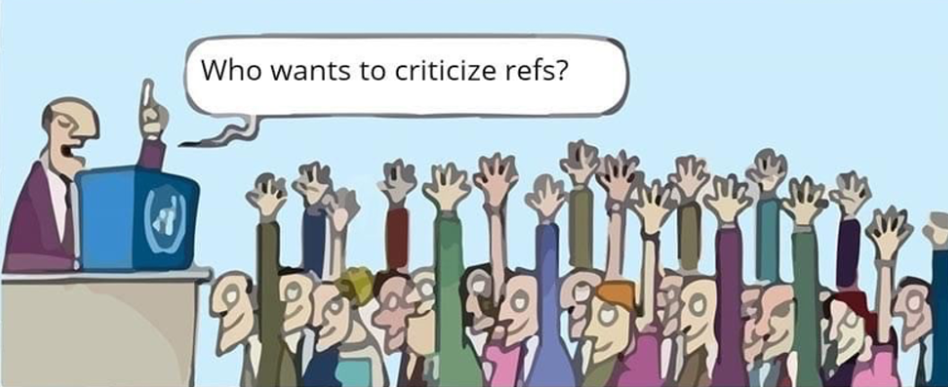
Notes:
Todos lo hacemos: creemos que podemos hacerlo mejor que lo que vemos en la televisión y en las canchas de los torneos.

Slide 4
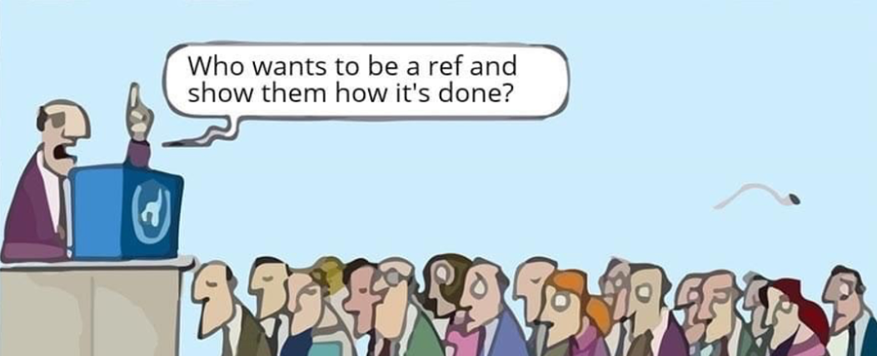
Notes:
Su participación en este curso y, con suerte, continuar su viaje como árbitro después le da la oportunidad de mostrarles a todos lo que es y lo que hace un buen árbitro: todos preferimos no tener un árbitro que tener un mal árbitro. Convertirse en árbitro no significa que tenga que convertirse en un árbitro certificado. Hay niveles de árbitros escalonados a lo largo del camino. Puede elegir hasta dónde quiere que llegue su viaje de árbitro.
¿Por qué convertirse en árbitro? Hay varias razones:
Ayudarte a aprender sobre todas las reglas de pickleball
Darle algo divertido para hacer entre juegos o en sus días libres en los torneos
Ayude a mantenerse involucrado en el deporte que ama incluso si está lesionado y no puede jugar
Conviértete en un recurso para otros jugadores y
- Gana un poco de dinero de bolsillo en los torneos.

Slide 5
Esquema general del curso
(Las referencias de la sección corresponden al Manual de arbitraje de USAP)
Día 1:
Introducción (diapositivas 1 – 5)
Sección 1 : Responsabilidades y código de conducta de los árbitros (diapositivas 6 - 16)
Cambios clave en las reglas para 2023 y definiciones clave de términos (diapositivas 17 - 25
Sección 2: Herramientas para árbitros (diapositivas 26 a 30)
Sección 3: Preparación de partidos de árbitros y procedimientos de registro de puntajes (diapositivas 31 a 53)
Sección 4: Arbitraje de un partido (jugada de dobles) (diapositivas 55 a 92)
Fin del día 1: recursos y preguntas (diapositivas 92 a 96)
Dia 2:
Seguimiento del día 1 y prueba (diapositivas 97 a 103)
Sección 4: Arbitraje de un partido (jugada de dobles) (diapositivas 103 a 141)
Sección 5: Situaciones clave y violaciones de las reglas (diapositivas 142 a 185)
Fin del día 2: recursos y preguntas (diapositivas 186 - 187)
Día 3:
Seguimiento del día 2 (diapositivas 188 - 198
Sección 5: Situaciones clave y violaciones de las reglas (diapositivas 198 a 211)
Sección 6: Comportamiento del jugador y soluciones (diapositivas 212 a 245)
Sección 7: Opción de doble árbitro y nuevos formatos de sanciones (diapositivas 246 a 250)
Sección 8: Partidos por medallas con jueces de línea (diapositivas 251 a 271)
Fin del día 3: conclusión, próximos pasos y preguntas (diapositivas 272 a 277)

Slide 6
Certificación de árbitro de pickleball de EE. UU. NO está obligado a arbitrar
Convertirse en un Árbitro Certificado/Nivel 1/Nivel 2 de Pickleball de EE. UU . le permite ser competente en la aplicación
Reglas de Pickleball de EE. UU. y manual de arbitraje
¡Mejores prácticas!
Notes:
Las próximas diapositivas se centrarán en las responsabilidades de los árbitros y las expectativas de la conducta de los árbitros dentro y fuera de la cancha.
¿Por qué tenemos árbitros? Para que los partidos se lleven a cabo de manera justa y fluida durante todo el torneo.
El árbitro es un habilitador, no un inhibidor = los partidos son sobre los jugadores y el juego, NO sobre el árbitro

Slide 7
Propósito principal del Programa de Certificación/Entrenamiento de Árbitros de Pickleball de EE. UU.
Mejorar la competencia de arbitraje en los EE. UU. a través de:
Estandarización
Consistencia
Profesionalismo
Notes:
El objetivo principal de la formación de árbitros es mejorar la competencia de los árbitros; esto se logra de tres maneras

Slide 8
Estandarización
Serie de recursos estandarizados que incluyen:
202 3 USAP/ Reglamento oficial
Documento de cambios de reglas de 2023
de Pickleball de EE. UU. 2023 *
de Pickleball de EE. UU. 2023 para árbitros*
Vídeos de formación de árbitros a petición*
Serie de pruebas en línea
Video de inicio rápido
PowerPoint de capacitación de árbitros (base para este curso)
Disponible en línea en usapickleball.org
*Requiere Membresía USAP

Slide 9
Consistencia
Los jugadores merecen consistencia
Árbitros haciendo lo mismo, de la misma manera, al mismo tiempo
La práctica es clave
Profesionalismo
Código de conducta
Imparcialidad
Respeto
Justicia
Transparencia
Notes:
La consistencia se mide por el hecho de que cada árbitro oficia de la misma manera en todos los partidos de todos los torneos.
También significa que si un jugador participa en un torneo en AZ, CA o FL, merece que los árbitros se adhieran a los mismos estándares y procedimientos: saben qué esperar.
¡La clave para lograr la consistencia es practicar, practicar, practicar!
El profesionalismo se define además en el código de conducta arbitral como "profesional con un comportamiento agradable".

Slide 10
Código de conducta
Profesional de trato agradable
Se respetuoso
Evite la amabilidad excesiva
Evite las reacciones emocionales
Evite la ira o la confrontación
No comentar en el juego
Notes:
Debemos hacer cumplir las mejores prácticas del Libro de reglas y el Manual de arbitraje de USAP.
Si una situación no está cubierta por el libro de reglas o el manual, use buen sentido común y juicio para abordar la situación. También puede llamar al árbitro principal.
Si no sonamos confiados y evitamos errores, los jugadores no tendrán confianza en nosotros.
Sea respetuoso con todos: confiado, seguro, pero no dictatorialmente, utilizando una conducta profesional en todo momento.

Slide 11
Código de conducta
SIEMPRE haga cumplir las reglas de acuerdo con las "mejores prácticas" del libro de reglas
Usar el sentido común y el buen juicio al abordar situaciones no cubiertas expresamente por el Reglamento o el Manual de arbitraje
Utilice una conducta profesional y agradable en todo momento
Tratar a los jugadores, jueces de línea, otros árbitros y espectadores con respeto
Muestre confianza en sus acciones y decisiones
Evite ser dictatorial
Evite distraerse: dedique toda su atención al partido que se está jugando .
Notes:
Debemos hacer cumplir las mejores prácticas del Libro de reglas y el Manual de arbitraje de USAP.
Si una situación no está cubierta por el libro de reglas o el manual, use buen sentido común y juicio para abordar la situación. También puede llamar al árbitro principal.
Si no sonamos confiados y evitamos errores, los jugadores no tendrán confianza en nosotros.
Sea respetuoso con todos: confiado, seguro, pero no dictatorialmente, utilizando una conducta profesional en todo momento.

Slide 12
Código de conducta
Excusarse de arbitrar a un familiar, amigo cercano o compañero de dobles cuando pueda percibirse como un conflicto de intereses.
Mantenga una postura erguida y esté atento
NO:
Use cualquier dispositivo que pueda interferir con el juego: teléfono celular/paraguas, etc.
Intervenir en otro Partido en curso durante un Torneo a menos que se lo solicite el Árbitro o el Director del Torneo.
Hacer comentarios despectivos o criticar asuntos o decisiones en la cancha o la actuación de otro árbitro en público, incluidas las redes sociales.
Haga comentarios sobre cualquier jugador en público, incluso en las redes sociales (positivos o negativos), ya que se puede considerar que carece de imparcialidad.
Notes:
Se espera que permanezca de pie durante todo el partido. Debes dedicar toda tu atención y no perder la concentración durante el partido.
Los jugadores a veces actúan de manera agresiva o se enojan. Recuerde, no es personal y no se enoje ni intensifique la confrontación: mantenga una actitud de almeja y disipe/disminuya la situación.
Evite el exceso de amistad haciendo comentarios sobre el juego (gran jugada/gran tiro). Necesitamos ser totalmente imparciales sin ninguna apariencia de favoritismo.
Ahora veamos algunos "hacer" y "no hacer"

Slide 13
Código de conducta (continuación)
HACER:
Apague el teléfono o vibre
Excusarse de arbitrar a un familiar, amigo cercano o compañero de dobles cuando pueda percibirse como un conflicto de intereses.
Mantenga una postura erguida y esté atento
Vístete apropiadamente
Sea lo que le gustaría que fuera su árbitro
Notes:
Si usa su teléfono para obtener información sobre las asignaciones de la corte, asegúrese de que esté en vibración. Asegúrese de que cualquier configuración de alarma esté desactivada.
Arbitrar un partido con alguien que conoces bien puede parecer favoritismo.
Cada vez más torneos tienen requisitos de vestimenta específicos para los árbitros. Asegúrese de conocerlos y cumplirlos.
Lo más importante que debe recordar es “ser lo que le gustaría que fuera su árbitro”

Slide 14
Responsabilidades primarias
Interpretar y hacer cumplir las reglas
Mantener y anunciar la puntuación correctamente
Seguimiento del servidor/receptor
el posicionamiento del servidor y el receptor (en busca de fallas)
Servicio de llamada, zona de no volea y fallas de servicio corto: inmediatamente
Mantener el control del partido
Notes:
Estas responsabilidades se enumeran en orden de importancia.
No hay nada que erosione la confianza de un jugador en un árbitro si no puede llevar el marcador con precisión.
Igual de importante es la capacidad de rastrear y reconocer el servidor/receptor correcto y la posición correcta del servidor/receptor: son fallas potenciales.
Recuerde, todas las demás llamadas de línea son responsabilidad de los jugadores o jueces de línea.

Slide 15
Responsabilidades principales (continuación)
Mantenga el partido en movimiento de manera eficiente
Reconocer violaciones, aplicar reglas y resolver disputas
Gobernar solo llamadas en línea Cuando es apelado por un jugador (a menos que la vista de un juez de línea esté bloqueada y el árbitro vio claramente la pelota como "dentro" o "fuera")
Emitir y rastrear advertencias/faltas
Asegúrese de que la cancha sea segura para jugar
Notes:
Mantener el control del partido y hacer que el partido avance de manera eficiente es importante para los jugadores, además de ayudar a mantener el calendario del torneo.
La resolución de disputas no sucede muy a menudo, pero cuando ocurren, debe mantener el control: usted tiene la última palabra en la cancha. Hablaremos sobre cómo hacerlo y evitar una confrontación más adelante.
La emisión y el seguimiento de advertencias y faltas son una de las herramientas más importantes de los árbitros para mantener el control de los jugadores rebeldes; cubriremos eso en el futuro.
Garantizar la seguridad de la cancha incluye obstáculos/pelota rodando por la cancha, sustancias extrañas o escombros/arena que vuelan y jugadores de una cancha adyacente corriendo en la cancha.
Reconocer las infracciones e interpretar y hacer cumplir las normas, con discreción y sentido común.

Slide 16
Se trata de aumentar la competencia
Estandarización/Coherencia/Profesionalismo
El partido se trata de los jugadores y el juego y un torneo exitoso
NO el árbitro
El árbitro es un facilitador
El árbitro más exitoso
Es el
Nadie recuerda después del partido
Notes:
El mejor árbitro es aquel que no recuerdas: no hubo errores significativos, el partido progresó sin problemas y no pasó nada malo que nosotros estemos bajo el control del árbitro.

Slide 17
2023
LLAVE
CAMBIOS DE REGLAS
EFECTIVO 1/1/23

Slide 18
Cambios clave en las reglas de 2023
Atender
Servicio giratorio : el servicio giratorio con una mano está prohibido tanto para la volea como para la
los Saques Drop (4.A.5.e y 4.A.7.c).
- “si bien se espera cierta rotación natural de la pelota durante cualquier lanzamiento
de la pelota de la mano, el servidor no impartirá manipulación o
giro en el lanzamiento de la pelota antes del saque”.
Repetición o falta en el servicio : si el árbitro no está seguro de si una
se produjo una violación del movimiento de servicio, el árbitro puede llamar a una repetición. El
El árbitro también puede sancionar una falta inmediata si el árbitro está seguro de que
se produjo una infracción de servicio (4.A.6 y 4.A.8) (NO incluye faltas de pie)

Slide 19
Cambios clave en las reglas de 2023 (continuación)
Preguntas del jugador sobre el servidor/receptor o la posición correctos (4.B.8)
Antes de que ocurra el servicio , cualquier jugador puede preguntar al árbitro quién es el servidor o receptor correcto o si algún jugador está en una posición incorrecta. Se puede hacer una pregunta genérica como "¿Soy bueno?" y se considerará que encapsula tanto la pregunta correcta del servidor como las preguntas de posición correctas si las hace el equipo que saca.

Slide 20
Cambios clave en las reglas de 2023 (continuación)
Puntuación incorrecta llamada (4.K)
El cambio de reglas de 2022 impidió que un jugador detuviera el juego
después del servicio debido a que se cantó una puntuación incorrecta. Esto causó confusión para muchos jugadores.
El cambio de regla de 2023 vuelve a la redacción de 2021 que permitía que cualquier persona detuviera el juego para corregir el puntaje antes de la devolución del servicio.
Detener el juego después de la devolución del servicio debido a que se cantó un puntaje incorrecto resultará en una falta.

Slide 21
Cambios clave en las reglas clave de 2023
Bola Rota o Agrietada (11.E)
Si se ha descubierto una bola agrietada, las reglas han proporcionado previamente un medio para decidir qué acción se puede tomar.
A partir de 2023, se agregó una pelota que se considera degradada o blanda para leer "si una pelota está degradada, blanda, rota o agrietada".
Si, a juicio del árbitro, una pelota agrietada o rota impactó el resultado de una jugada, el árbitro pedirá una repetición con una pelota de reemplazo.
Para una pelota “degradada o blanda”, si ambos equipos están de acuerdo en que la pelota está degradada o blanda, la pelota será reemplazada, PERO no habrá repetición de la jugada anterior.

Slide 22
Cambios clave en las reglas clave de 2023
Tiempo de espera del equipo (10.D)
Se puede tomar un tiempo muerto de equipo sin que un jugador necesite usar un
tiempo fuera regular y el tiempo permitido puede ser de “una duración razonable”.
Vestir (2.G.1 y 2.G.4)
Se le puede pedir a un jugador que se cambie de ropa si el color "se aproxima
el color de la pelota”.
El Director del Torneo (TD) tiene la autoridad para hacer cumplir los cambios de vestimenta
y los jugadores pueden usar un tiempo muerto no cobrable para cumplir.
Un jugador que se niega a cumplir, el TD puede declarar la pérdida del partido.

Slide 23
Cambios clave en las reglas de 2023 (continuación)
Desempates en partidos de todos contra todos (12.C.3.a)
El método de usar desempates para decidir los ganadores de todos contra todos en torneos sancionados se ha modificado para que sea más fácil decidir qué equipo/jugador ganó.

Slide 24
Definición clave de términos
3.A.3 Cancha : el área dentro de las dimensiones exteriores de las líneas de base y laterales.
3.A.26 Superficie de juego : la cancha y el área que rodea la cancha designada para jugar.
3.A.19 Pelota viva/en juego : el momento en el que el árbitro o el servidor (o el compañero del servidor) comienza a anunciar el marcador.
3.A.5 Pelota Muerta – Una pelota que ya no está en juego .
Notes:
No estamos aquí para obligar o empujar a las personas al proceso de Certificación

Slide 25
Definición clave de términos (continuación)
Fin de la corte - La cancha y la superficie de juego, el espacio entre la red y las líneas de base para ambos equipos/jugadores.
Lado de la cancha : el lado izquierdo o derecho de la cancha , también conocido como el lado impar (izquierdo) y el lado par (derecho) de la cancha
3.A.39 Servidor inicial : para cada equipo de dobles, el jugador designado para sacar primero al comienzo del juego . En los torneos de dobles, el servidor titular deberá usar una forma visible de identificación determinada por el Director del Torneo.
3.A.12 Primer servidor : en dobles, el jugador que realizará el servicio desde el lado derecho/par de la cancha después de un saque, de acuerdo con el puntaje del equipo.
Notes:
No estamos aquí para obligar o empujar a las personas al proceso de Certificación

Slide 26
Herramientas básicas de arbitraje
Cronómetro/ dispositivo de tiempo
Clip numerado para el servidor de seguimiento
Curitas
Dos lápices con borrador
2+ bolas de torneo
Portapapeles y hoja de puntuación (proporcionada por Event Ops/Ref Desk)

Slide 27
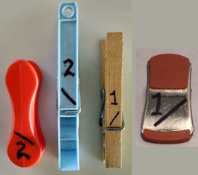
Herramientas básicas de arbitraje (continuación)
Clip numerado para servidor de seguimiento

Slide 28
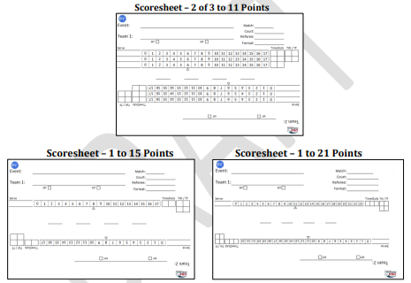
Estados Unidos Pickleball/Pickleball Tournaments.com Scoresheets

Slide 29
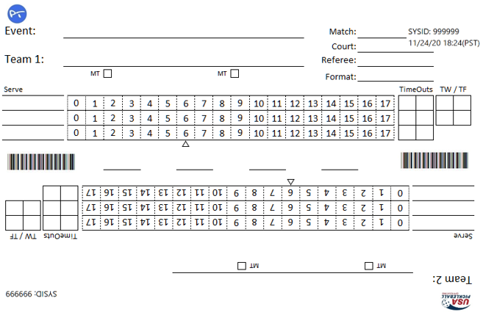
Cambios típicos en la hoja de puntuación de tres juegos en 2021

Slide 30
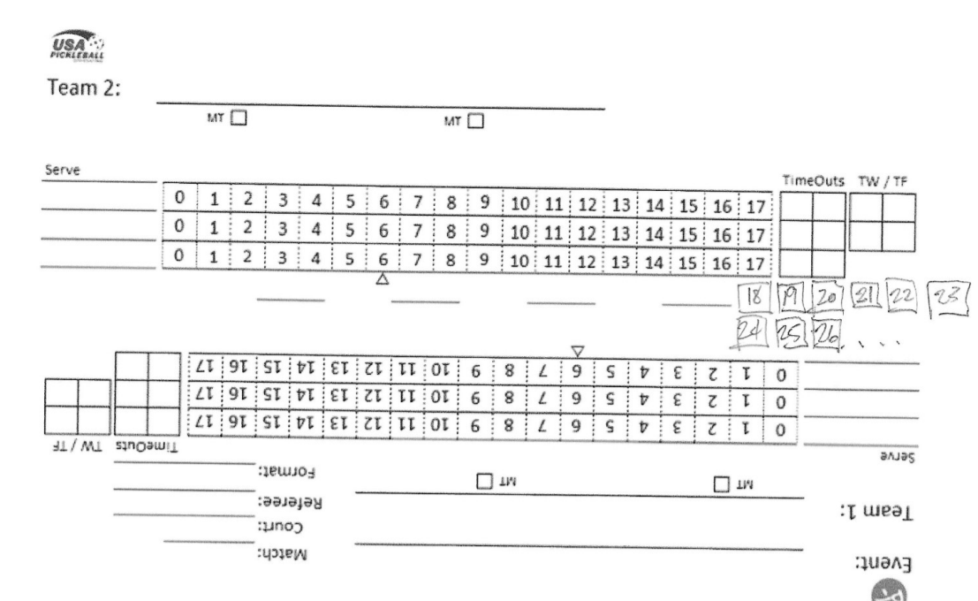
¿Qué sucede si los puntajes exceden el número de casillas en la hoja de puntaje?

Slide 31
Procedimientos básicos de arbitraje
Antes de cada Torneo:
Revise el libro de reglas
Releer Manual de arbitraje
Revisar el libro de casos de árbitros
Vuelva a tomar las pruebas de árbitro y LJ
usapickleball.org/get-involved/pickleball-officiating

Slide 32
Procedimientos básicos de arbitraje
Antes del partido:
Prepárate mental y físicamente
Recoge las herramientas y artículos personales de los árbitros con anticipación.
Conozca el diseño de la cancha del lugar
Recoge el acta y activa el cronómetro inmediatamente cuando se anuncia el partido.
Conozca la cantidad de minutos permitidos para comenzar el partido después de que se llama el partido

Slide 33
Procedimientos básicos de arbitraje (continuación)
Cuando su nombre es llamado al árbitro
Recopile
Empieza tu cronómetro!
Revise rápidamente la información en la hoja de puntaje
Nombres de los jugadores: ¿conflicto de intereses?
Número de corte
Formato de coincidencia
Verifique "1" o "2" en el reverso de la hoja de puntaje
¡Diríjase a su corte sin demora!

Slide 34
en la corte
Entrar/Salir de la cancha con jugadores
Hacer cumplir las reglas del torneo sobre bolsas/etc. en los tribunales
Verifique las alturas y el posicionamiento
Lleva dos balones oficiales para el partido.
Identificar peligros/obstáculos de seguridad
Elija su posición en la cancha:
Considere el sol, las sombras, los espectadores, las distracciones, otros árbitros, jueces de línea, etc.

Slide 35
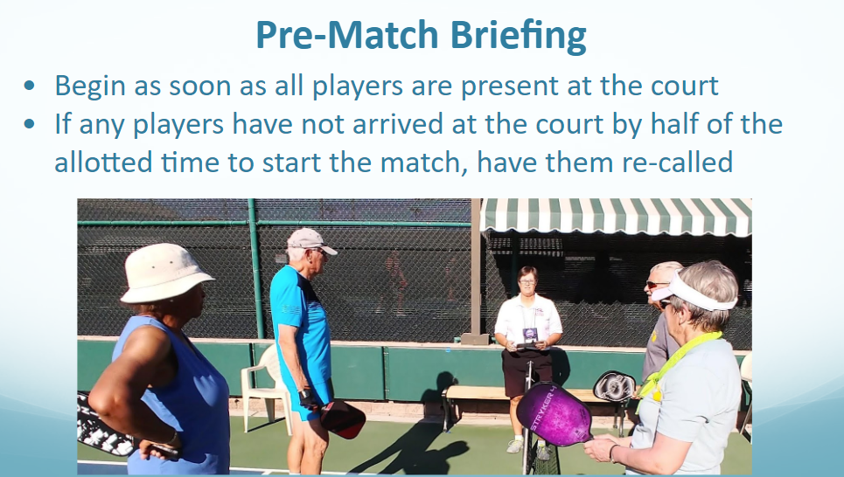

Slide 36
Informe previo al partido
Informe estándar del Manual de arbitraje
No agregue nada excepto lo indicado por el TD.
No repita ninguna información que el TD pueda proporcionar a los jugadores antes del torneo.
Introducciones , Confirmación de Jugadores e Identificación de Servidores Iniciales
Proporcione la identificación del servidor de inicio del torneo prescrito
Formato de coincidencia
Inspeccione las paletas en busca de irregularidades y confirme que la paleta esté aprobada por EE. UU. Lista de Pickleball

Slide 37
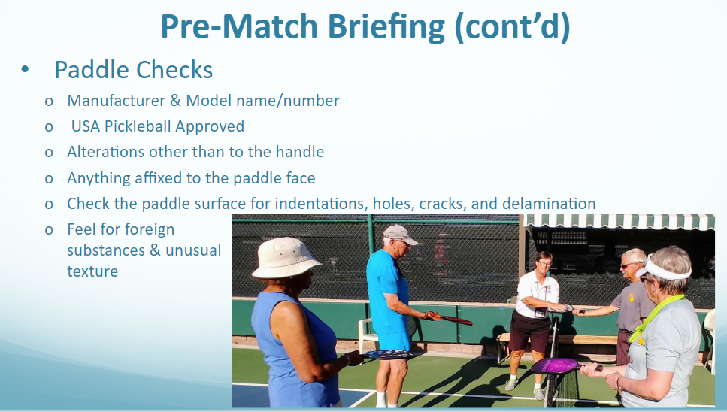

Slide 38
Informe previo al partido
Regla 2.E.7. Designación de modelo. La paleta debe tener una marca y un nombre de modelo o un número de modelo proporcionados por el fabricante y claramente marcados en la paleta. La información de la marca y el modelo puede mostrarse en la paleta mediante una calcomanía adherida por el fabricante.
NO hay excepciones a la regla 2.E.7.
El número de modelo o el nombre del modelo y la marca del fabricante deben estar en la paleta Y la paleta debe estar en la lista de paletas aprobadas con la MISMA NOMENCLATURA EXACTA.
Por ejemplo, si se le presenta una paleta con una "Serie II" como parte del nombre del modelo, pero solo la "Serie I" está en la lista de paletas aprobadas, la paleta es ilegal .
Si la calcomanía colocada por el fabricante se ha quitado o falta , la paleta es ilegal .
Tenga en cuenta:
Para encontrar una paleta en la lista aprobada, a veces puede necesitar buscar tanto en la
número de modelo o nombre del modelo, o bajo el nombre del fabricante para encontrarlo.

Slide 39
Informe previo al partido (continuación)
Revisar las responsabilidades de llamadas de línea (opcional si TD lo proporciona por adelantado)
Si un jugador indica una discapacidad auditiva, determine qué nivel de
Se necesita apoyo.
Comprobar auriculares/cascos (durante el juego)
Excepto audífonos prescritos/necesarios
Explique cualquier condición/procedimiento único
Determinar Terminar/Servir/Recibir/Aplazar
Pregunte a los jugadores si tienen alguna pregunta
Comenzar/Continuar Calentamiento
Dé un aviso de "

Slide 40
Informe previo al partido (continuación)
Guión básico de información previa al partido - Parte 1: (ajustar de acuerdo con las instrucciones del DT)
“Hola, mi nombre es ____________, estaré oficiando este partido. El formato es (2/3 juegos o 1 juego al 15/21)”
“¿Quiénes son mis equipos?” (¡Confirme con los nombres impresos!)
"¿Quién será tu servidor inicial?" (circule el nombre/ entregue la pulsera)
"¿Puedo ver tus remos?" (Compruebe con la vista y el tacto; no pregunte si el remo está aprobado por USAP)
“Estaré llamando el marcador y cualquier servicio corto. Estaré llamando fallas de servicio, así como fallas de NO VOLLY ZONE.
“Eres responsable de todas las demás líneas, incluida la línea central del servicio. Por favor haga sus llamadas de SALIDA inmediatamente, ALTO y CLARO . Si no escucho una llamada, la pelota está ADENTRO . Puede apelar cualquier llamada. Si no vi que la pelota cayó claramente, la decisión en la cancha se mantendrá”.
Notes:
Esta es una parte clave del objetivo de "consistencia". Todos los funcionarios de la NFL/NBA dicen las mismas palabras en el mismo orden cada vez: recuerda "Tú eres el actor y la cancha es tu escenario" = Memoriza tus líneas para lograr consistencia.

Slide 41
Informe previo al partido (continuación)
Guión básico de información previa al partido - Parte 2: (ajustar de acuerdo con las instrucciones del DT)
"¿Hay alguna pregunta?"
A cualquier jugador: “Por favor elige un número, 1 o 2”. (MUESTRE el número en el reverso de su hoja de puntuación a TODOS los jugadores)
Al equipo/jugador ganador : “¿Te gustaría servir, recibir, elegir terminar o diferir ?” (MARCA)
Si se elige servir/recibir, pídale al equipo restante que elija un final.
Si se elige final, pídale al equipo restante que elija servir o recibir
Si se elige diferir, el equipo restante debe elegir servir/recibir o terminar.
"Te quedan _____ minutos".

Slide 42
Informe previo al partido (continuación)
Consejos de árbitro:
La sesión informativa se puede acortar un poco a medida que avanza el día.
Use el tiempo restante para completar su hoja de puntuación y observar los servicios.
Tenga en cuenta cualquier característica de identificación de cada jugador
Escriba INCLUSO arriba de los nombres de los servidores iniciales
Escriba IMPAR encima de los nombres de sus socios
Además de marcar el equipo que sirve, identifique también

Slide 43
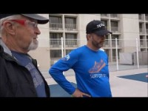
Informe previo al partido (continuación)
(Marca de tiempo: 4:35 – 7:23)

Slide 44
Preparación de la hoja de puntuación
Marque el equipo que sirve cada juego : "x" o el nombre del servidor inicial en la columna "Servir" para cada equipo
Encierre en un círculo el servidor inicial de cada equipo
Tenga en cuenta las claves de identificación de los jugadores
Anote qué lado de la cancha fue elegido por el equipo que hizo la selección bajo los nombres de los equipos.

Slide 45
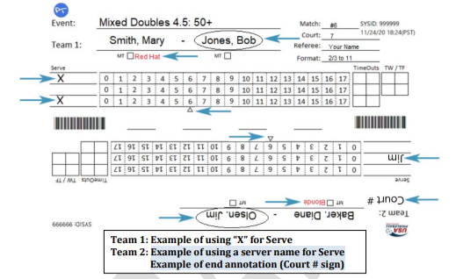
Preparación de la hoja de puntuación

Slide 46
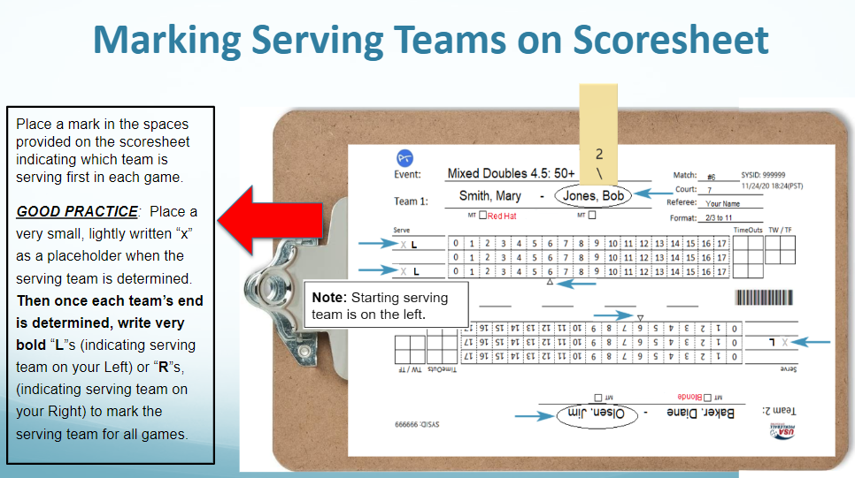

Slide 47
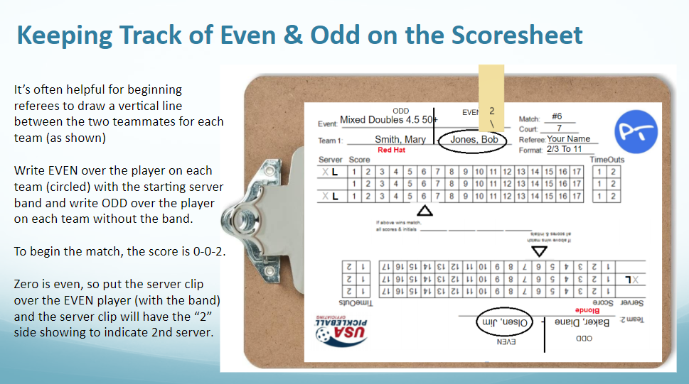

Slide 48
Procedimiento final previo al juego
Establezca la posición 2 a 6 pies DIRECTAMENTE DETRÁS del poste de la red
Apunte el clip del portapapeles hacia el equipo de servicio
Clip del servidor sobre el servidor de inicio en un círculo con “ \2 ” mirando hacia usted
Esté atento a posibles movimientos de servicio ilegales (pero sin entrenamiento)

Slide 49
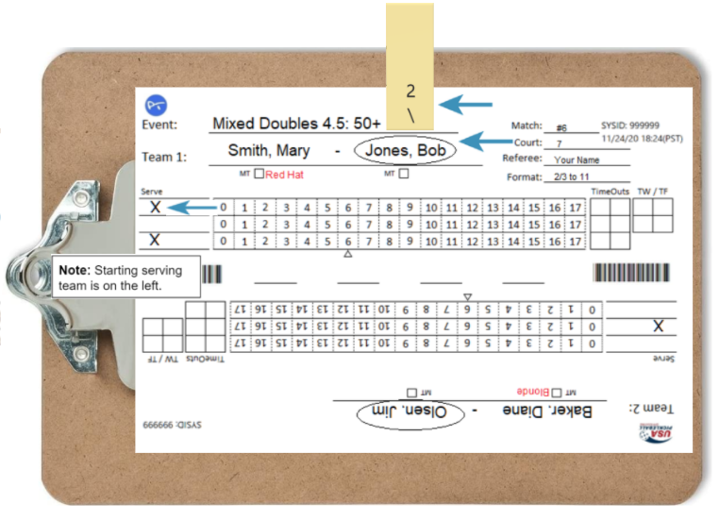

Clip del portapapeles hacia el equipo de servicio

Slide 50
Procedimiento final previo al juego (continuación)
Confirmar equipos por nombre ( Solo al comienzo del partido)
Verifique visualmente el ID del servidor inicial y el posicionamiento
Haga que el equipo de
Dar 15 segundos de advertencia

Slide 51
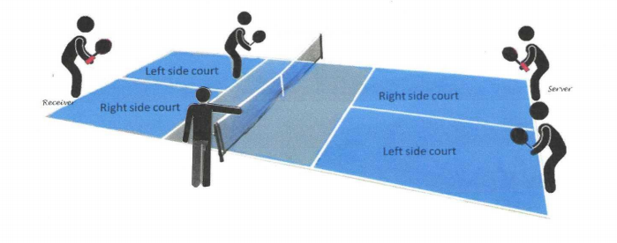
Procedimiento final previo al juego (continuación)
Los jugadores en el lado par de las canchas tienen pulseras de servidor @ 0-0-2

Slide 52
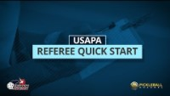
Posiciones de los jugadores - ¿Quién debería estar dónde?
El puntaje es 1-0-2 con la banda del servidor inicial: Hank (camisa roja) en el equipo que saca y Caroline (camisa negra) en el equipo que recibe
(Marca de tiempo: 8:35 – 8:57)

Slide 53
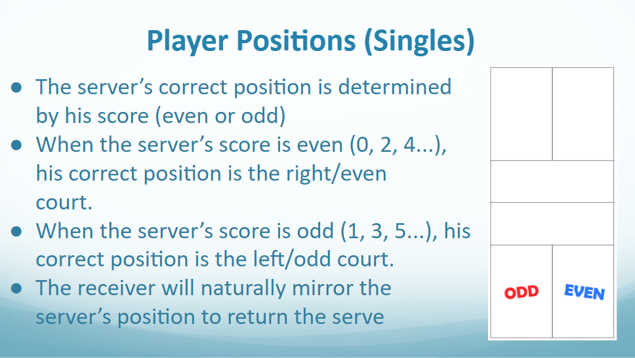

Slide 54

Descanso/Preguntas

Slide 55
Antes de anunciar la puntuación (continuación)
Confirme mentalmente el servidor y el receptor correctos y lo son
En sus posiciones correctas según la puntuación y el ID del servidor
Comprueba la puntuación, di la puntuación
en tu cabeza, y suelta el
Portapapeles a tu lado o
Detrás de ti
Haz esto ANTES de mirar
arriba del acta, ¡CADA VEZ!
Notes:
Comencemos con el que posiblemente sea el consejo más importante que recibirá. Cada vez antes de anunciar el puntaje, mire la hoja de puntaje para confirmar el puntaje y las posiciones de los jugadores. Antes de levantar la vista del acta, asegúrese de saber lo que espera ver cuando mire hacia arriba. En este ejemplo, podrías describir la situación en tu mente de varias maneras:
La banda de la derecha está sirviendo a la banda del otro equipo
El hombre de la derecha está sirviendo al hombre del otro equipo.
La persona que no lleva la gorra roja está sirviendo desde la derecha hacia la persona rubia del otro equipo.
Independientemente de sus elecciones específicas sobre cómo identificar a los jugadores, debe tenerlos identificados en su cabeza antes de mirar hacia arriba para confirmar que ve lo que espera ver.

Slide 56
Antes de anunciar la puntuación (continuación)
Mire hacia arriba y confirme lo que "vio" en su cabeza.
Confirmar la preparación de los jugadores
Anunciar puntuación (Claramente, en voz alta y con una cadencia constante )
Comience la cuenta de 10 segundos : si la pelota se sirve (golpea) antes del comienzo de la partitura que se llama , es una repetición . Si la pelota se atasca después de que se canta el comienzo del marcador y antes de que se cante el marcador completo , es una falta .

Slide 57
Antes de anunciar la puntuación (continuación)
Confirme "Preparación" al comienzo del juego
Balón en mano del servidor
Comprobar receptor y socio - ¿Listo? o debería estar listo?
Mire el servidor y el socio - ¿Listo? o debería estar listo?
Señales de no listo: cualquiera de los jugadores puede darlas.
Levantar la paleta O la mano que no es la paleta por encima de la cabeza
Volviendo a la red
Notes:
Ahora debe confirmar la preparación del jugador antes de anunciar la puntuación. A partir de 2020, las reglas se cambiaron para establecer que cualquier jugador puede mostrar una señal de que no está listo, no solo el servidor y el receptor. Las señales de no estar listo incluyen estar de espaldas a la red o tener cualquier mano levantada. Debe permitir a los jugadores un tiempo razonable para prepararse.
Sin embargo, si cualquiera de los equipos levanta sus paletas para tener una conversación prolongada tratando de evitar la necesidad de tomar un tiempo de espera, podría razonablemente llamar al marcador, ya que deberían estar listos.

Slide 58
Antes de anunciar la puntuación (continuación)
Confirme "Preparación" al comienzo de cada punto
Balón en mano del servidor
Comprobar receptor - ¿Listo? o debería estar listo?
Mira el servidor - ¿Listo? o debería estar listo?
Señales de no listo: cualquier jugador puede darlas
Levantar la mano con o sin pala por encima de la cabeza
Volviendo a la red

Slide 59
Antes de anunciar la puntuación (continuación)
Llamando a la partitura:
Anunciar puntaje
Claramente
en voz alta y,
Con confianza
Comience la cuenta
Notes:
Cuando diga la partitura, hágalo en voz alta, con una cadencia constante. La mayoría de los lugares de pickleball tienen mucho ruido de fondo. Es importante que haga sus llamadas lo suficientemente alto para que sus jugadores lo escuchen. Si tiene un jugador que le dice que tiene una discapacidad auditiva, es posible que desee aumentar su volumen o agregar señales con las manos para darle al jugador indicaciones visuales de cuándo ha marcado la puntuación.
También es importante que use una cadencia constante cuando cante la partitura. Ahora que los jugadores pueden comenzar su movimiento de servicio antes de que completes la puntuación, pueden prestar atención a tu cadencia y cronometrar su servicio para que suceda inmediatamente después de que completes la puntuación. Esto es perfectamente aceptable. Si cambia accidentalmente su cadencia (como toser durante la llamada) y eso hace que el jugador golpee la pelota antes de tiempo, debe detener el juego, señalar un error del árbitro y recordar el marcador.
Dado que se permite que el receptor no esté listo hasta el momento en que comience a llamar a la partitura, puede optar por mirar al receptor cuando comience y luego transferir su atención al servidor a medida que completa la partitura. Por lo tanto, la secuencia podría ser: verificar la preparación del receptor, verificar la preparación del servidor, mirar al receptor, comenzar a cantar el marcador, mirar al servidor para ver su servicio.
Una vez que digas el puntaje, comienza tu cuenta de 10 segundos en tu cabeza

Slide 60
Después de anunciar la partitura (continuación)
Después de que se anuncia la puntuación, el servidor tiene 10 segundos para servir
Receptor listo o no
se llame el comienzo de la partitura , "No está listo" las señales no son válidas, excepto por un Hinder
Los jugadores pueden solicitar un tiempo muerto hasta el momento en que se sirve (golpea) la pelota.
Los jugadores pueden hacer preguntas sobre el puntaje, la posición correcta/servidor/receptor antes de que la pelota sea servida (golpeada).
Notes:
El tiempo inmediatamente después de anunciar el marcador es uno de los más ocupados para un árbitro. Tienes muchas cosas en las que pensar:
Estás contando en tu cabeza
Está atento a fallas en el movimiento del servicio, servicio de volea o servicio caído
Está atento a las fallas del pie de servicio.
Entonces, la combinación de enfoque y conciencia periférica es importante.
Si el servidor no sirve de inmediato, continúa contando en tu cabeza. A medida que se acerca al límite de 10 segundos, el manual dice que puede comenzar a hacer movimientos de mano 'sutiles' para indicar que está contando. Algunos árbitros extenderán su mano a los 5 segundos, luego moverán su mano hacia arriba y hacia abajo para contar 6, 7, 8, 9 y 10. Si aún no han servido para entonces, sancionarán una violación de 10 segundos.

Slide 61
Observando el Servicio - En Cada Servicio
Esté atento a las fallas de servicio
Faltas de pie : línea de base + extensiones imaginarias de líneas laterales y línea central
Servicios ilegales
Siga visualmente la pelota hasta la cancha receptora, observando:
Servicios cortos que no despejan la NVZ (incluidas las líneas)

Slide 62
Reglas de servicio legal para servicios de "volea" y "caída"
El servidor debe tener al menos un pie en contacto con la cancha detrás de la línea de fondo y entre el exterior de las extensiones imaginarias de la línea lateral y la línea central.
El lanzamiento de la pelota por parte del servidor debe ser visible para el árbitro y el receptor. ( Se pedirá una repetición antes de la devolución del servicio si el lanzamiento no es visible)
El servidor puede cambiar entre Volley y Drop Serve en cualquier momento sin declarar qué servicio se utilizará.
Los pies del servidor NO pueden tocar la cancha en o dentro de la línea de fondo.

Slide 63
Movimiento de servicio legal – “Servicio de volea” :
tres elementos – en el punto de contacto con la paleta, el servidor debe en el punto de contacto :
- Estar moviendo su brazo en un arco hacia arriba
- Mantenga el punto más alto de la cabeza de la paleta
debajo de la rotura de la muñeca
- Ponerse en contacto con la pelota a la altura o por debajo de la cintura
El servidor solo debe usar su mano que no es la paleta para soltar la pelota. con el propósito de servir
Si el servidor hace girar visiblemente la pelota, la (s) parte(s) de la mano que hace contacto la pelota DEBE estar DESNUDA. “Solo la piel puede impartir el efecto”

Slide 64
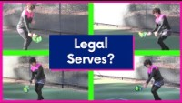
Servicios legales de volea
CJ Johnson - Mejor Pickleball - 2019

Slide 65
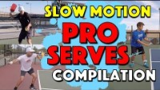
Servicios legales de volea
Tyson McGuffin y Ben Johns

Slide 66

Servicio de volea no legal con giro antes del contacto
Zane Navratil - Servicio de próxima generación - 2021
(introducido por primera vez por Morgan Evans)

Slide 67
Moción de servicio legal: " Abandonar el servicio"
El lanzamiento de la pelota por parte del servidor debe:
Caerse de una de sus manos o de la cara de la paleta del servidor
Ser bajado de cualquier NATURAL altura
Cuando se dropea, la pelota NO debe :
Tiene alguna fuerza aplicada a él
movimiento
Sin giro aplicado a la bola
Después de Dropar la Pelota:
La pelota puede rebotar más de una vez y el servidor puede atrapar y volver a dejar caer la pelota.

Slide 68
Movimiento de servicio: ¿repetición o falla?
Como árbitro, hacer cumplir las reglas del movimiento de servicio no es fácil . A la velocidad en tiempo real puede ser difícil de juzgar.
Si un árbitro no está seguro de si se ha producido una violación del servicio pero cree que el movimiento del servicio o el giro es "marginal", el árbitro puede pedir una repetición.
- “Deja de jugar. Cuestionable si (indicar el problema). Reservar. Voy a recordar la partitura”
- NOTA: lo mismo vale para que el lanzamiento de la pelota no sea visible.
La repetición debe ser cantada antes de la devolución del servicio.
El árbitro sancionará una falta si está seguro de que uno o más de los requisitos de un servicio legal (4.A.5.a a 4.A.5.f y 4.A.7.a a 4.A. 7.c) no se cumplen.
Esta opción de repetición NO se aplica a las faltas de pie en el saque.

Slide 69
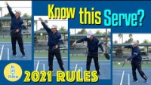
Moción de servicio legal: " Abandonar el servicio"
(Marca de tiempo: 1:55 – 4:38)

Slide 70
Impartir efecto en el saque

Slide 71
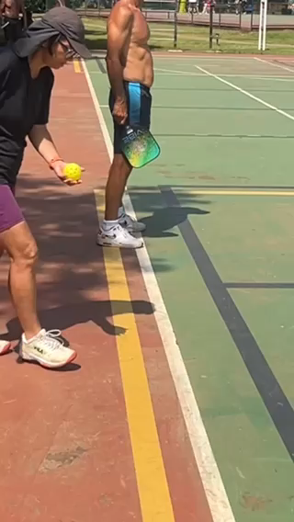
Impartir efecto en el servicio: ¿sí o no?

Slide 72
Preparación del jugador: flujo del juego
Después de Dead Ball, se espera que los jugadores se muevan a las posiciones respectivas sin demora
Permita que el receptor tenga un tiempo razonable para estar listo
Marcar puntuación cuando el receptor está listo (o debería estar listo) y el servidor está en posición con la pelota en la mano
Si se retrasa sin motivo aparente
Puntuación de la llamada cuando el receptor debe estar listo y comenzar la cuenta de 10 segundos

Slide 73
Preguntas correctas del servidor/receptor/posición
Cualquier jugador puede hacer preguntas sobre si es el servidor/receptor correcto.
- “¿Soy el servidor/receptor correcto? Dar respuesta
Cualquier jugador puede hacer preguntas sobre su posición o la de su equipo.
- “¿Estoy en la posición correcta?” Dar respuesta
Cualquier jugador puede preguntar "¿soy bueno?" (que combina las dos preguntas anteriores).
- Dé la respuesta “Sí/No” . Si la respuesta es "no", identifique todas y cada una de las fallas potenciales para estas preguntas.

Slide 74
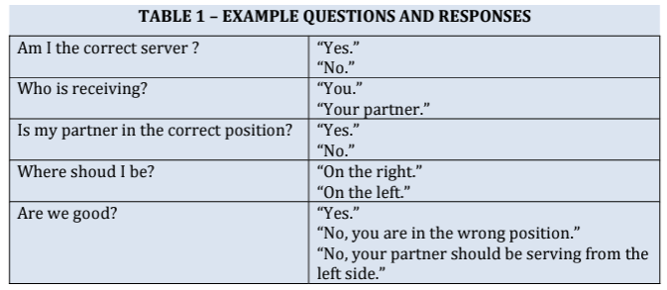
Preguntas correctas del servidor/receptor/posición
Ser específico en su respuesta NO se considera entrenamiento porque se proporcionó en respuesta a la pregunta de un jugador.

Slide 75
Preguntas correctas del servidor/receptor/posición
Manual de Arbitraje – Sección 5.A.4.b.(1)
"b. Después de que se golpea la pelota para hacer el servicio , si un jugador detiene el juego para desafiar
un servidor, receptor o posición incorrectos:
1) Desafío Correcto: señalar una falta al jugador incorrecto (Regla 4.8.9).
Sin embargo , si los jugadores están fuera de secuencia o posición debido a su
llamada de puntuación incorrecta, repetir la jugada”.
2) Desafío Incorrecto: Si ningún jugador es incorrecto o está fuera de posición
de acuerdo con la puntuación cantada correctamente , señale una falta contra el jugador
quién detuvo el juego (Regla 7.1)

Slide 76
Preguntas de puntuación
Si se le pregunta antes de llamar a la puntuación :
- Responder con: (p. ej.) “Tienes 4 puntos”
- Si se le solicita la "Puntuación completa" , dé un paso adelante, levante el brazo y responda "Usted tiene 4, ellos tienen 2 y es el segundo ^{servidor} ".
- Vuelva a su posición y recuerde la puntuación para comenzar la jugada

Slide 77
Preguntas de puntuación (continuación)
Si se le pregunta después de que se llama el marcador pero ANTES de que se golpee la pelota para hacer el servicio:
Si el puntaje se cantó correctamente: reconozca el puntaje correcto, anuncie que recordará el puntaje, recupere el puntaje cuando todos los jugadores estén listos
Si la partitura se cantó incorrectamente, anuncie "Corrección"
Reconozca la puntuación correcta y anuncie que recordará la puntuación. Permita que los jugadores ajusten posiciones, si es necesario, y recuerde la puntuación cuando todos los jugadores estén listos
Si se pregunta DESPUÉS del servicio pero antes de la devolución del servicio :
- Un jugador puede detener el juego para corregir una puntuación incorrecta . La verdad se reproduce con la puntuación correcta y no hay culpa del jugador.
- Si la puntuación se cantó originalmente correctamente , es una falta del jugador.

Slide 78
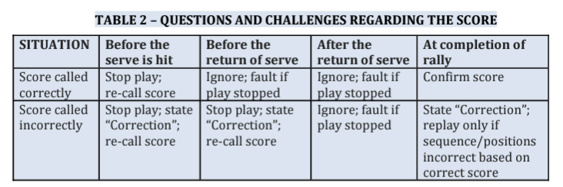
Preguntas de puntuación (continuación)
Manual de Arbitraje - Sección 5.A
Situaciones Clave y Violaciones: Servir y Recibir

Slide 79
Tiempo de servicio
hay penalización si el servidor sirve la pelota antes de que se cante el comienzo del marcador ; permita que el jugador vuelva a servir la pelota después de que se cante
No hay penalización si el servidor comienza su movimiento de servicio antes de que se cante el puntaje completo.
Es falta si el servidor golpea la pelota antes de que se cante el último número del marcador .
Cualquier violación de 10 segundos resultará en una falta contra el servidor/equipo que saca.

Slide 80
Situaciones de servicio
Bolas que golpean a un jugador receptor
Cualquier servicio que golpea al receptor o al compañero del receptor antes de que la pelota caiga
en la cancha de servicio apropiada es un punto para el equipo que saca.
(“Nasty Nelson” – de Timothy “The Puppet Master” Nelson)
Bolas que golpean la red en el saque*
Ya no es un "Let" siempre que la pelota caiga en la cancha de servicio adecuada
y borra la línea NVZ
(*Nota: PPA todavía sigue la antigua regla de "let". APP usa la nueva regla de no let)

Slide 81
durante el juego
Al final de cada jugada (inmediatamente, en voz alta y con confianza llame:
“Punto” o
“Segundo Servicio/Segundo Servidor” o
"Lado hacia afuera"
Al final de cada jugada , si no escucha un canto de línea o no ve la señal de "fuera" de un jugador , no solicite al jugador que haga un canto de línea. Calcule el marcador suponiendo que la bola estaba "adentro".
Notes:
Cuando vea una falla, llámela de inmediato, en voz alta y con confianza.
Cuando llame a una falta, debe incluir suficiente información para explicar la falta al jugador. Ejemplos incluyen:
Fallo de servicio: Receptor incorrecto
Falta de servicio: Golpeaste la pelota antes de que se anunciara por completo el marcador.
Falta de pie: Pie derecho (falla NVZ)
Falta de pie: el pie derecho no se restableció (falla de empuje NVZ)
Siga la llamada con el resultado apropiado: Punto, Segundo Saque, Lado Fuera

Slide 82
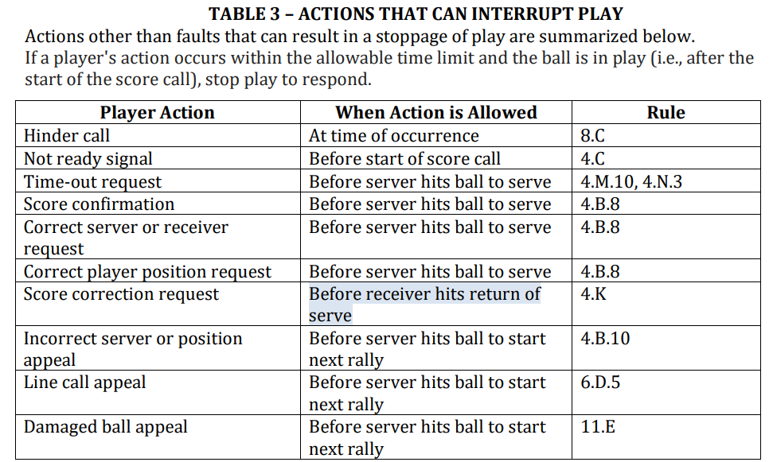
ACCIONES QUE PUEDEN INTERRUMPIR EL JUEGO
Si la acción del jugador ocurre dentro del límite de tiempo y la pelota está en juego (después de que se anuncia el inicio del marcador), detenga el juego y responda.
Si un jugador detiene el juego y solicita una corrección de la puntuación antes de la devolución del servicio, corrija una puntuación incorrecta y vuelva a jugar la jugada O cante una falta al jugador si la puntuación original cantada era correcta.

Slide 83
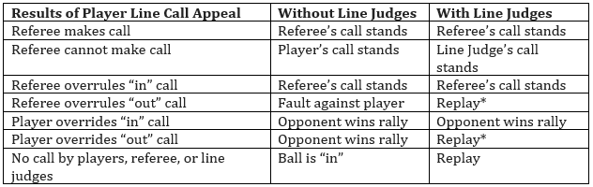
ACCIONES DE APELACIÓN DE LLAMADA DE LÍNEA
* Nota: Se produce un error de arbitraje cuando se anula o anula la decisión de "fuera" de un árbitro,
dando como resultado que el oponente tenga la oportunidad de repetir la jugada.

Slide 84
Durante el juego (continuación)
Cuando se golpea una volea:
Concéntrese en la zona de no volea ( NVZ
No siga el vuelo de la pelota voleada _ _
Ver la NVZ es su principal responsabilidad
Mantenga la cabeza estacionaria: mire con los ojos
Una vez que la pelota rebote , cambie su mirada a la otra línea NVZ hasta el siguiente rebote o volea .
Notes:
Vigilar las faltas de NVZ es una de las funciones más importantes de un árbitro. Entrénate para mantenerte enfocado.
Manténgase enfocado en el jugador con mayor probabilidad de fallar, incluso si el juego se ha alejado de él.
Mantén la cabeza quieta. No lo muevas de un lado a otro. Puede volver a enfocar más rápido y con mayor precisión simplemente moviendo los ojos.
No sigas la pelota. Centrarse en los pies.
Si le toma un segundo estar 100% seguro acerca de una falla, está bien. Llame a la falla, incluso si se han producido un par de golpes adicionales.

Slide 85
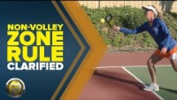
Observando la NVZ (enfoque del árbitro)
Fallas de NVZ - Pickleball Canal 411
oxidado howes jennifer lucore & alex hamner
(marca de tiempo: desde el inicio y luego se detiene a las 4:25)

Slide 86
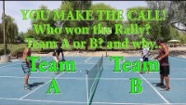
Observando la NVZ (enfoque del árbitro)
Usted hace la llamada: ¿quién gana el mitin?
¿Equipo A o B? ¿Y por qué?

Slide 87
Más consejos NVZ
Llame a las fallas de NVZ inmediatamente
Cuando solo hay 1 equipo en la red , concéntrate en ellos.
Cuando los jugadores intenten un Erne, muévase hacia atrás si es posible , pero mantenga el enfoque en sus pies.
Utilice su visión periférica para buscar el plano de las fallas netas .

Slide 88
Más consejos NVZ
Manténgase enfocado en los pies de un jugador por un segundo extra después de un no-call cercano (también conocido como: comprar zapatos) (zapatos de genio)
No se avergüence si no vio una pelota caer lejos de la NVZ . Si no lo vio, diga "Por regla, la llamada se mantiene" Si se da cuenta después del hecho de que ocurrió una falla NVZ uno o dos más tarde, llame la falla de todos modos.
No se avergüence si sanciona una falta de pie en una pelota que rebota , ¡es fácil de hacer! Anuncie "corrección" y reproduzca el punto.
Notes:
Recuerde que tratar con apelaciones de llamadas de línea está mucho más abajo en su lista de prioridades que llamar fallas de NVZ. Si recibe una apelación de llamada de línea que no vio porque estaba haciendo su trabajo de NVZ, dígalo sin
disculpa. Ref, ¿viste eso? 'No, no lo vi claro'

Slide 89
Más consejos NVZ – Momentum
Si un jugador golpea una volea y la pelota golpea a su oponente antes de que el impulso del jugador lo lleve a la NVZ, ¿es una falta del jugador? SÍ
Si un jugador golpea una volea y la pelota golpea dentro de los límites de la cancha, luego golpea la valla trasera claramente antes de que el impulso del jugador lo lleve a la NVZ, ¿es una falta del jugador? SÍ
Si un jugador golpea una volea fuerte que su oponente devuelve al compañero del jugador y el compañero del jugador golpea un claro ganador entre sus oponentes, antes de que el impulso del primer jugador de su volea fuerte original haga que entren en la NVZ, ¿es culpa del pagador? SÍ
El servicio de un oponente apenas despeja la línea NVZ. El jugador que recibe corre para devolver este servicio corto (pero legal) y el impulso del jugador que recibe lo lleva a la NVZ, ¿si es una falta contra el jugador que recibe? NO

Slide 90
Moviendo el clip y marcando el lado hacia afuera
Mover clip de servidor en:
Cada cambio de servidor
cada lado hacia afuera
Marque cada lado hacia afuera a medida que ocurre:
Línea vertical a la derecha del último punto puntuado
(incluyendo 0)
Notes:
Cuando cambia de Primer servidor a Segundo servidor, quita el clip, lo voltea y lo coloca sobre el nombre del otro miembro del equipo. No volteas el portapapeles.

Slide 91
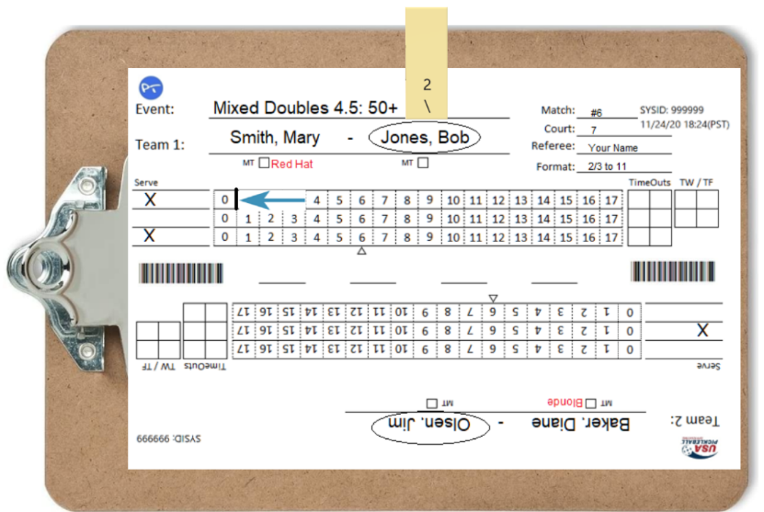
Cuando el equipo no anota en la primera posesión del juego, marque la línea vertical entre "0 y 1"
Notes:
El nuevo formato de hoja de puntuación ahora tiene un cuadro 0. Si el equipo no anota en su primera posesión, coloque la marca de lado a la derecha del 0. Es posible que aún encuentre la hoja de anotación anterior, que no tiene un 0 en la casilla. En ese caso, coloque la marca de lado hacia afuera a la izquierda de la casilla 1.
Si estás en medio del juego y el equipo no anotó nada en el lado externo actual, ya tendrás una marca lateral a la derecha de su puntaje actual. No es necesario hacer otra marca. Sin embargo, es posible que su memoria muscular le haga trazar sobre la marca existente. Eso ciertamente está bien.

Slide 92
Marcar puntos en la hoja de puntuación
Registre cada resultado de Rally a medida que ocurre
Usar diagonales alternas en el cuadro de puntuación según el servidor:
1er servidor Puntos = ^{barra} inclinada
Superior derecha a inferior izquierda ( / ) (por clip numerado)
2 ^{nd} Server Points = barra invertida
Superior izquierda a inferior derecha ( \ ) (por clip numerado)
Notes:
Una vez que termine un mitin, primero haga su papeleo. Es fácil distraerse con preguntas, bolas errantes o obstáculos. En el momento en que se ocupe de la distracción, es posible que haya olvidado el resultado de la jugada.

Slide 93
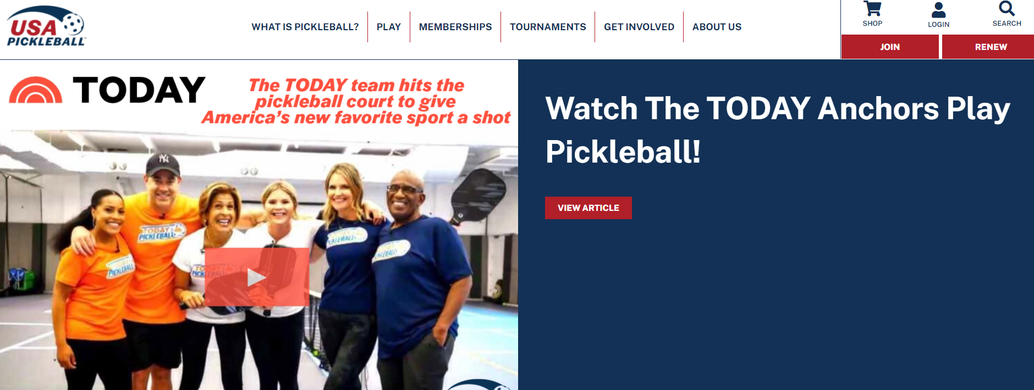
Recursos para árbitros y jueces de línea de Pickleball de EE. UU.

Slide 94
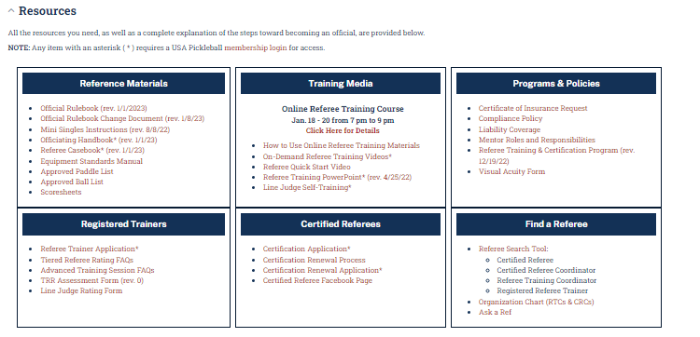
Recursos para árbitros y jueces de línea de Pickleball de EE. UU.

Slide 95
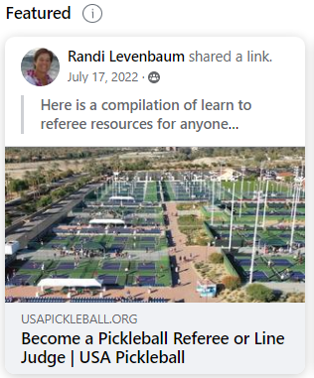
Recursos para árbitros y jueces de línea de Pickleball de EE. UU.
Recursos adicionales en línea para árbitros/árbitros en formación:
Grupos de Facebook:
Árbitros de pickleball en formación
Pregúntele a los árbitros (Pickleball)
Consejos de árbitro de Pickleball
Compilación creciente de recursos
-Árbitros de pickleball en formación
Llamadas de zoom semanales/regulares
El árbitro semanal de CR Nancy Kaplan Zoom llama (abierto a todos) - Lunes 4:30 p.m. PT
Llamadas de zoom del árbitro (casi) semanal de CR Bob Swisshelm: martes a las 5:00 p. m. (hora del Pacífico)
Serie Zoom mensual "In the Ref Tent" de CR Melody Woodsum: miércoles a las 5:00 p. m. (hora del Pacífico)
PRA - Serie de videos de la Asociación de árbitros profesionales a través de YouTube
Buscar “Videos de árbitros de la PRA”

Slide 96
Fin del día 1 - Preguntas

Slide 97
Pickleball oficiante
2023
Dia 2
“RECORDATORIO DE REGISTRO”
© 2023 Estados Unidos Pickleball

Slide 98
Esquema general del curso - Día 2
(Las referencias de la sección corresponden al Manual de arbitraje de USAP)
Dia 2:
Seguimiento del día 1 y prueba (diapositivas 97 a 103)
Sección 4: Arbitraje de un partido (jugada de dobles) (diapositivas 103 a 141)
Sección 5: Situaciones clave y violaciones de las reglas (diapositivas 142 a 185)
Fin del día 2: recursos y preguntas (diapositivas 186 - 187)

Slide 99
Seguimiento desde el día 1
Correo electrónico anoche con preguntas de chat respondidas
Próximas revisiones del Manual de arbitraje y el Libro de casos: qué hacer entre ahora y el 31/1/23 publicación proyectada en el sitio web de USAP
Impartir efecto en el saque
Envíe un correo electrónico esta tarde con la tarea para esta noche antes de la clase de mañana: ignore el primero sin el archivo adjunto pero con un útil video de remodelación de la cocina.
Póngase al día con el último conjunto de diapositivas de anoche: procedimientos estándar de tiempo fuera
PERO PRIMERO UNA PRUEBA

Slide 100
Cuestionario - Temas del primer día
¿Hasta qué punto en el tiempo puede un jugador pedir un tiempo muerto sin incurrir en una penalización?
a. Antes de que el árbitro comience a decir la puntuación
b. Antes de que el árbitro termine de anunciar el marcador
C. Antes de que el servidor golpee la pelota para hacer el saque
d. Antes del regreso del ^{3er} tiro
2. Verdadero o Falso – Cambias de lado en 6 puntos en el 3er ^{juego} de partidos que son al mejor formato de 3 a 11 por 2.
3. Una bola se declara MUERTA cuando;
a. El árbitro pide una falta
b. La pelota rebota por ^{segunda} vez
C. La pelota golpea la superficie de juego y ningún jugador puede alcanzarla.
d. Ambos A y B
mi. Ambos b y c
Verdadero o falso: la superficie de juego es el área fuera de los límites de la cancha (líneas blancas) en ambos extremos de las canchas de los jugadores.

Slide 101
Cuestionario - Temas del primer día
Verdadero o falso: el árbitro siempre tiene que esperar a que un jugador pregunte sobre una llamada de línea antes de poder pronunciarse sobre ella.
Verdadero o falso: las llamadas de línea son una parte importante del trabajo de los árbitros y siempre deben tratar de seguir el vuelo de la pelota.
Verdad o Falso: cuando el equipo contrario hace un lado, el servidor inicial (jugador con ID) siempre sacará primero.
Verdadero o falso: se considerará que un receptor que tiene un pie que se extiende más allá de la línea lateral cuando devuelve el servicio ha cometido una falta.
Verdadero o falso: un jugador habrá cometido una falta si sirve la pelota antes de que el árbitro cante el marcador.
¿En qué momento durante un tiempo muerto verifica que sus jueces de línea estén listos para comenzar a jugar?

Slide 102
Clave de respuestas del cuestionario: temas del primer día
¿Hasta qué punto en el tiempo puede un jugador pedir un tiempo muerto sin incurrir en una penalización?
a. Antes de que el árbitro comience a decir la puntuación
b. Antes de que el árbitro termine de anunciar el marcador
C. Antes de que el servidor golpee la pelota para hacer el saque
d. Antes del regreso del ^{3er} tiro
2. Verdadero o Falso – Cambias de lado en 6 puntos en el 3er ^{juego} de partidos que son al mejor formato de 3 a 11 por 2.
3. Una bola se declara MUERTA cuando;
a. El árbitro pide una falta
b. La pelota rebota por ^{segunda} vez
C. La pelota golpea la superficie de juego y ningún jugador puede alcanzarla.
d. Ambos A y B
mi. Ambos b y c
Verdadero o falso : la superficie de juego es el área fuera de los límites de la cancha (líneas blancas) en ambos extremos de las canchas de los jugadores.

Slide 103
Cuestionario - Temas del primer día
Verdadero o falso : el árbitro siempre tiene que esperar a que un jugador pregunte sobre una llamada de línea antes de poder pronunciarse sobre ella.
Verdadero o falso : las llamadas de línea son una parte importante del trabajo de los árbitros y siempre deben tratar de seguir el vuelo de la pelota.
Verdadero o Falso - Cuando el equipo contrario hace un lado, el servidor inicial (jugador con ID) siempre sacará primero.
Verdadero o falso : se considerará que un receptor que tiene un pie que se extiende más allá de la línea lateral cuando devuelve el servicio ha cometido una falta.
Verdadero o falso : un jugador habrá cometido una falta si sirve la pelota antes de que el árbitro cante el marcador.
¿En qué momento durante un tiempo muerto verifica que sus jueces de línea estén listos para comenzar a jugar? Quedan 15 segundos.

Slide 104
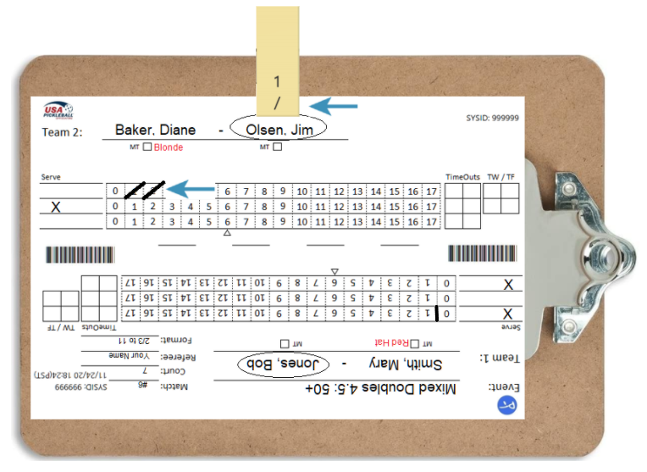
Puntos del primer servidor marcados de arriba a la derecha a abajo a la izquierda (/)
Notes:
Utilice la barra inclinada que muestra el clip del servidor para marcar cada punto. En este ejemplo, estamos en el primer servidor, por lo que usaríamos una barra diagonal.

Slide 105
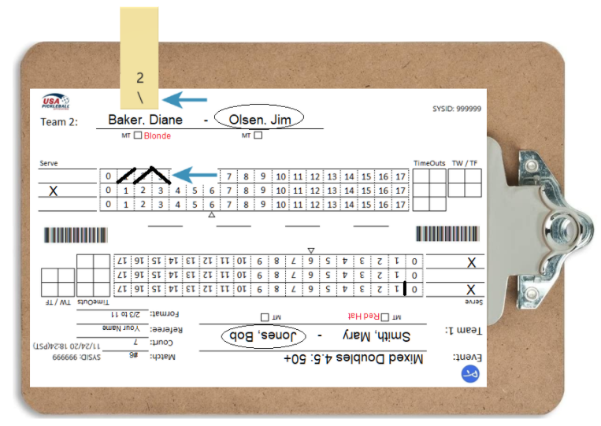
En el clip inverso del segundo servidor
Notes:
En este ejemplo, estamos en el segundo servidor, por lo que marcaríamos un punto con una barra inclinada hacia atrás.

Slide 106
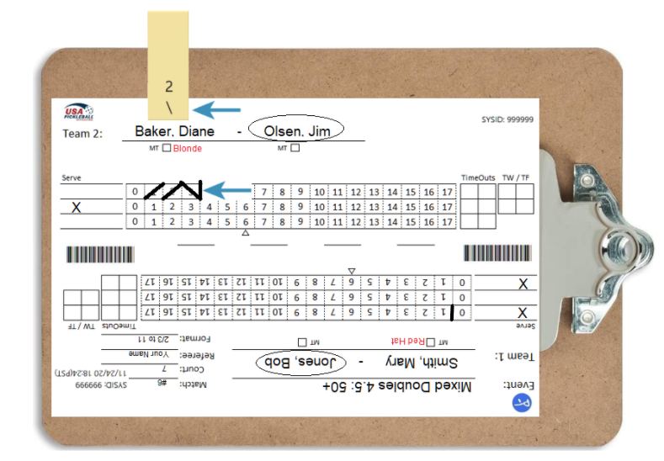
Lado hacia afuera registrado usando una línea vertical (|) a la derecha de la puntuación
Notes:
Cuando hay un lado hacia afuera, marca el lado hacia afuera en la hoja de puntaje antes de voltear el portapapeles. Colocas la marca a la derecha del puntaje actual del equipo.

Slide 107
Administrar el portapapeles de lado a lado
Después de marcar la línea lateral :
Gire el portapapeles para que El clip del tablero está apuntando hacia
Vuelva a colocar el clip del servidor en el servidor correcto ( según la puntuación par/impar) con " 1/ ” frente a usted
Sea lo más eficiente posible
Notes:
Después de marcar cada marca de lado, debe voltearla para que la información del nuevo equipo de servicio esté en la parte superior. También debe volver a colocar el clip del servidor sobre el servidor correcto, en función de la puntuación del equipo que realiza el servicio. Hay un par de maneras eficientes de hacer esto. Aquí hay un video clip que muestra el proceso lateral. Tenga en cuenta que quitan el clip primero.

Slide 108

Marcar la hoja de puntuación

Slide 109
Procedimiento estándar de tiempo fuera
Cuando el jugador pide tiempo muerto:
Guión estándar:
Anuncie “Tiempo muerto, equipo receptor/servidor, 6-8-2, un minuto”
Activar dispositivo de tiempo
Muévase al centro de la cancha para completar el registro del tiempo muerto y para evitar la interacción con el equipo y los espectadores.
Tiempo muerto solicitado por un jugador justo antes del cambio de final :
Si no se ha utilizado ninguna parte de un tiempo muerto , no lo registre y el equipo puede conservar el tiempo muerto para usarlo más adelante.

Slide 110
Procedimiento estándar de tiempo fuera
Time Out Script al final del tiempo fuera:
"15 segundos"
“Servidores a los que les quedan _X_ tiempos de espera; receptores que tiene _X_.”
"Tiempo de entrada 6-8-2".

Slide 111
Procedimientos de tiempo fuera (continuación)
Marque el puntaje del juego en el cuadro de tiempo muerto apropiado (NO gire el portapapeles . Mantenga siempre el nombre del equipo que saca en la parte superior del portapapeles)
Separe las puntuaciones del equipo usando la misma barra diagonal que en el clip del servidor :
1er servidor = barra diagonal ( / )
2.º servidor ⁼ barra invertida ( \ )

Slide 112
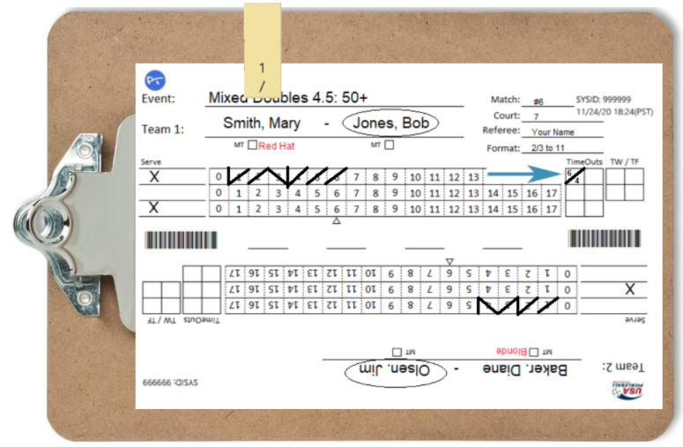
Ejemplo de tiempo de espera
Tiempo fuera llamado por el equipo de servicio en 6-4-1

Slide 113
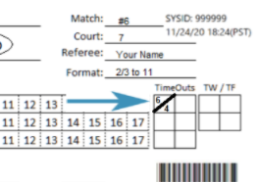
Tiempo de espera convocado por el equipo SERVING
Dibujar marca diagonal basada en puntuación
coloque los números arriba y abajo de la puntuación del equipo que sirve en la parte superior

Slide 114
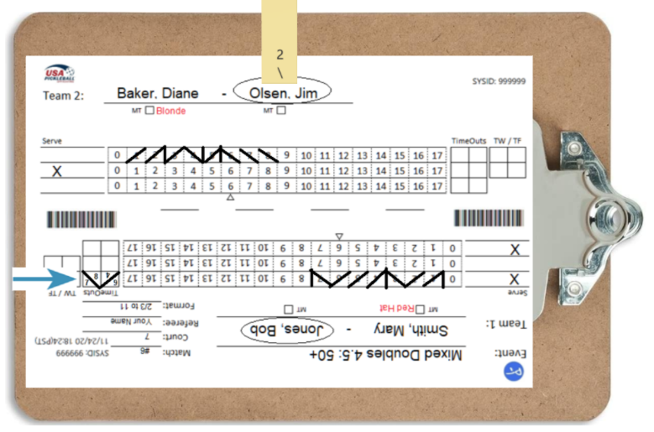
Tiempo de espera convocado por el equipo RECEPTOR

Slide 115
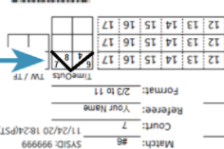
Tiempo de espera convocado por el equipo RECEPTOR

Slide 116
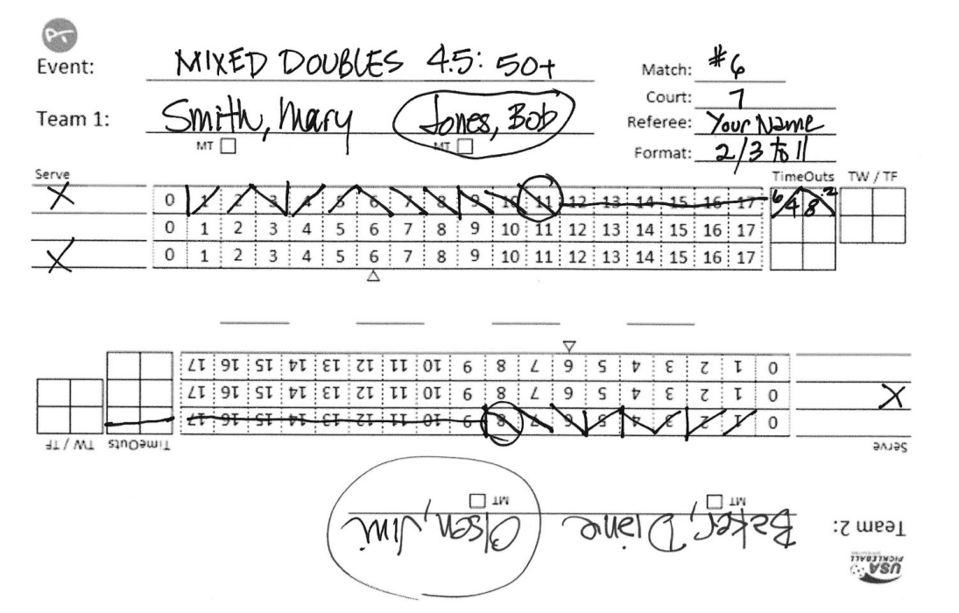
Procedimiento Estándar de Tiempo Muerto - Tiempo Muerto Doble Entre Juegos
Tarjeta de puntuación del final del juego 1

Slide 117
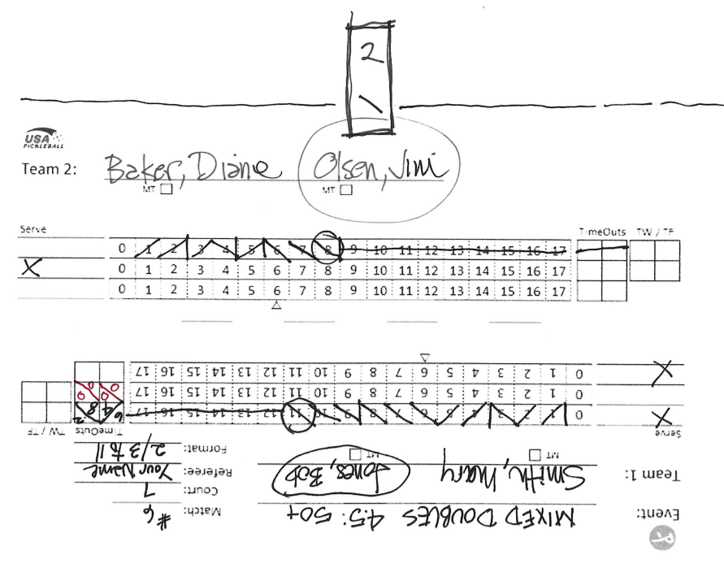
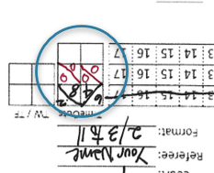
Procedimiento Estándar de Tiempo Muerto - Tiempo Muerto Doble Entre Juegos
Tarjeta de puntuación de inicio del juego 2

Slide 118
Procedimientos de tiempo fuera (continuación)
Informar a cada equipo de los tiempos muertos restantes (generalmente justo antes de reiniciar el juego)
Si un jugador sale de la pista con el pádel , R e inspeccione antes de que se reanude el
Observe a los jugadores : si parece que están retomando su posición antes de tiempo , muévase hacia su puesto y verifique que estén listos.

Slide 119
Procedimientos de tiempo fuera (continuación)
Pregunte si está listo para continuar y luego omita la notificación
Si usa jueces de línea o un segundo árbitro, verifique la preparación
los jugadores no están listos temprano ,
Si los jugadores no están listos temprano, en la marca de 1 minuto , anuncie el "

Slide 120
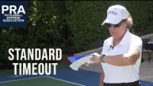
Procedimientos

Slide 121
Recordatorio de tiempo de espera
Se puede pedir tiempo muerto hasta que la paleta golpee la pelota para iniciar el servicio.
Se pueden solicitar tiempos muertos antes del inicio del segundo º tercer ^{juego} ( por ejemplo, entre juegos)

Slide 122
Recordatorio de tiempo de espera (continuación)
Los jugadores pueden solicitar Tiempos Muertos consecutivos entre jugadas o entre juegos.
Un equipo puede pedir todos sus tiempos muertos a la vez sin necesidad de estar presente en la cancha
Si los jugadores regresan antes de un minuto, el ^{segundo} tiempo muerto aún está disponible.
La advertencia de "15 segundos" no es precisa , pero es un aviso de que el juego se reanudará en UNOS 15 segundos.

Slide 123
Procedimiento estándar de tiempo fuera

Slide 124
Fin del juego
Anuncie "Punto, juego, ( puntuación final del juego ) " y "Termina el cambio, 2 minutos"
Temporizador de inicio
Recoger y sostener la pelota de juego
Muévase a la cancha central y prepare el acta para el próximo juego
Dibuje una línea a través de los puntos no utilizados y las casillas de tiempo muerto no utilizadas si se van a jugar juegos adicionales
Puntuaciones finales

Slide 125
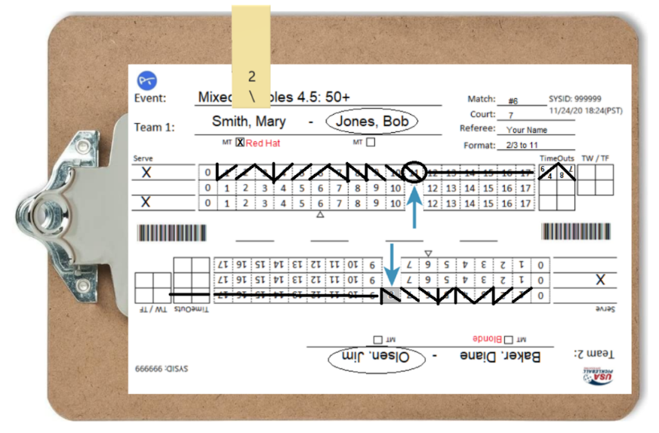
en un círculo o sombree ligeramente el cuadro que contiene el punto final anotado por cada equipo

Slide 126
Entre juegos
Gire el portapapeles para que el clip del tablero quede mirando al equipo de servicio
Rotar hoja de puntuación en consecuencia
Coloque el clip del servidor con " \2 " encima del servidor de inicio

Slide 127
Entre juegos (continuación)
Si es el tercer juego , recuerde a los jugadores el próximo cambio de extremos a mitad de camino
Notificar a los jugadores cuando queden 15 segundos y regresar a la posición de árbitro
Si se usan jueces de línea o un segundo árbitro, verificar la preparación
Devolver la pelota al final de la cancha del equipo que sirve
Al final de los 2 minutos, llame a "Juego #", "Tiempo de entrada" y "0-0-2"
Comience la cuenta

Slide 128
Entre juegos (continuación)
Si es el tercer juego , recuerde a los jugadores el próximo cambio de extremos a mitad de camino
Notificar a los jugadores cuando queden 15 segundos y regresar a la posición de árbitro
Si se usan jueces de línea o un segundo árbitro, verificar la preparación
Devolver la pelota al final de la cancha del equipo que sirve
Al final de los 2 minutos, llame a "Juego #", "Tiempo de entrada" y "0-0-2"
Comience la cuenta

Slide 129
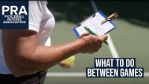
Entre juegos (continuación)

Slide 130
Cambio final - 6, 8, 11 puntos
Indique a los equipos que cambien de extremo
Anunciar s core , y 1 minuto
Inicie la cuenta de 1 minuto en el
Mover al centro de la cancha
El Cambio de Finales es un Tiempo Muerto de Cambio de Final; ¡ Se permite el entrenamiento !
Si olvida cambiar de lado a los 6/8/11 puntos, cambie de lado cuando se dé cuenta ; no cambia la puntuación.

Slide 131
Cambio final - 6, 8, 11 puntos
Terminar secuencia de comandos de cambio:
“Tiempo fuera, el cambio termina. Tienes 1 minuto. La puntuación es ___-___-___”.
Camine hasta el centro y complete su papeleo
"15 segundos"
"Tiempo en ___-___-___"
Nota: en el tercer ^{juego} de un partido de 2 de 3, no se produce ningún cambio de final si el primer juego se perdió debido a la última llegada.

Slide 132
Cambio final: 6, 8, 11 puntos (continuación)
Antes de eliminar el clip del servidor , marque "1" o "2" en la hoja de puntuación junto al nombre del servidor actual
(Basado en el número de clip del servidor)
Eliminar clip de servidor
Girar hoja de puntuación en el portapapeles
Gire el portapapeles para que el clip del portapapeles esté ahora de frente al equipo de servicio (los nombres de los equipos de servicio ahora estarán boca arriba)
Reemplace el clip del servidor sobre el servidor usando “ 1/ ” o “ \2 ” arriba del nombre del servidor

Slide 133
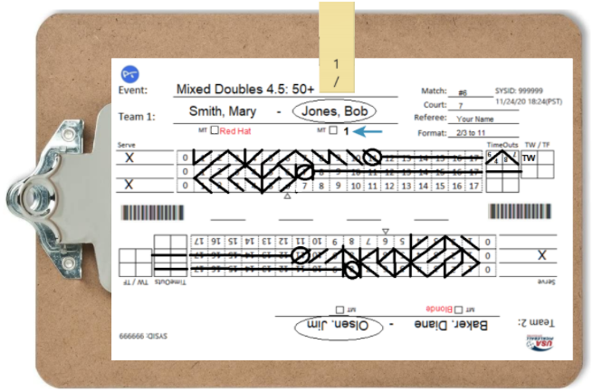
Marcas de cambio final

Slide 134
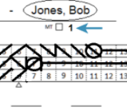
Marcas de cambio final

Slide 135
Cambio final: 6, 8, 11 puntos (continuación)
se ha anotado el punto de cambio de final , una falta técnica que resulte en la pérdida de un punto para el equipo que saca no tendrá impacto en la finalización del cambio de final.
Notificar cuando Queden
Si se usan jueces de línea, verifique la preparación
En la marca de 1 minuto, anuncie "Tiempo de ENTRADA" y llame a la puntuación
Inicie la cuenta

Slide 136
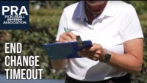
Fin del cambio

Slide 137
Al finalizar el partido
Anuncio: “Punto, Juego, Partido, 11-5 y los apellidos del jugador ganador”
Agradecer a los jueces de línea y descartar (si se usa)
Hoja de puntaje de Oriente con los nombres de los equipos ganadores colocados con el lado derecho hacia arriba
Encierra en un círculo los nombres de los equipos ganadores y escribe "GANADORES" dentro del círculo.

Slide 138
Al finalizar el partido (continuación)
NO dibuje una línea a través de los puntos no utilizados del último juego o las casillas de tiempo muerto
Registre los puntajes en medio de la hoja de puntaje si hay líneas o un espacio ; si no, registre las puntuaciones al lado de los nombres del equipo ganador
Registre los puntajes del juego en el orden en que se jugaron con los puntajes del equipo ganador escritos primero (p. ej., 11-8, 7-11, 11-4)

Slide 139
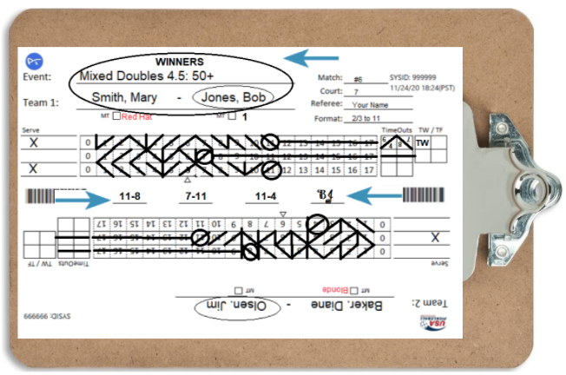
Marcas de final de partido
Hoja de puntuación completa

Slide 140
Al finalizar el partido (continuación)
Pida a uno de los jugadores ganadores que confirme la(s) puntuación(es) y ponga sus iniciales junto a las puntuaciones ¡COMPRUEBE LA CORRECCIÓN!
Oriente la hoja de puntaje en el portapapeles de modo que los nombres de los ganadores estén en la parte superior y el clip del portapapeles esté en el lado izquierdo.
Devuelva

Slide 141
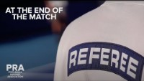
Fin del partido

Slide 142
Fallos del servidor/receptor (recordatorios)
El servidor/receptor correcto depende de la puntuación y de quién lleva la identificación del servidor inicial.
Puntuación par = Jugador con ID de servidor inicial en la cancha derecha (par).
Puntuación impar = Jugador con ID de servidor inicial en el campo izquierdo (impar).

Slide 143
Servidor fuera de posición o servidor incorrecto
Después de que la pelota ha sido
Anunciar " fallo de servicio "
Indique “segundo ^{servidor} ” o “lado hacia afuera”
Explique la falla según sea necesario

Slide 144
Receptor incorrecto
Después de que la pelota haya sido golpeada por el devolvedor , anuncie “ falla del receptor ” .
Indique "punto"
Explicar culpa como sea necesario

Slide 145
Servicio antes de la puntuación completa llamada
Llamar "fallo de servicio" seguido de "segundo servidor" o "lado afuera"
No hay falta si el servidor sirve (golpea) la pelota antes de que comience el marcador que se llama – repetición
¡No hay falta si se inicia el movimiento de servicio mientras se anuncia el marcador!
Fallas de pie del servidor
Llamar “ falta de pie ” inmediatamente después de la infracción , seguido de “segundo servidor” o “lado afuera”.
No elaborar ni debatir

Slide 146
Descanso/Preguntas

Slide 147
Apilado
Concéntrese solo en el servidor y el receptor adecuados en función de:
Puntaje
Inicio de la identificación del servidor
Clip de servidor— Primero (1/) Segundo (2\)
Ignorar posicionamiento de socios

Slide 148
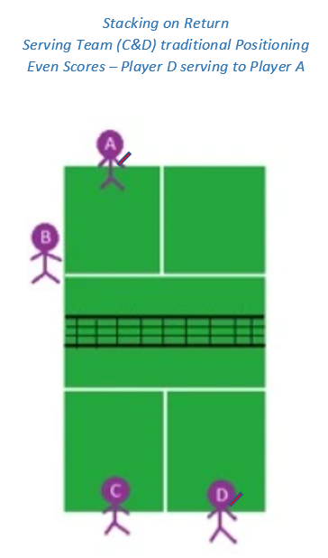
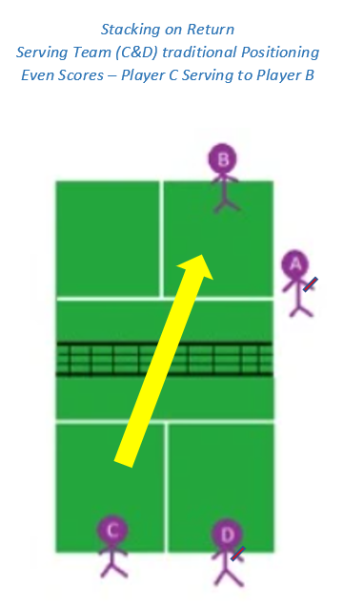


Apilado
(Los jugadores A y D son los primeros servidores de su equipo ( ) – ambos equipos tienen un puntaje parejo)

Slide 149




Apilamiento - Equipo de servicio

Slide 150




Apilamiento - Equipo receptor

Slide 151

Cambio - Equipo receptor

Slide 152
Violaciones de NVZ
Su responsabilidad principal
Antes, durante o después de una volea
Cualquier cosa que el jugador esté usando, transportando o esté en contacto , toca la NVZ
Mire el impulso de cerca
Llamar falla inmediatamente : si vio una infracción pero no la llamó y la jugada continúa, igual llámela una vez que se dé cuenta.

Slide 153
Disparos NVZ
Saltando a través de NVZ – Jugador:
No se puede tocar NVZ antes o después del aterrizaje, si la pelota es voleada

Slide 154
SIN CONTACTO CON NVZ ANTES DE VOLEA
NVZ
nordeste
T
L
R
LEGAL

Slide 155
Disparos NVZ (continuación)
Cruzando NVZ - pies del jugador:
Ambos pies deben tocar la superficie de juego fuera de NVZ antes de que la pelota pueda ser legalmente
voleado

Slide 156
BALÓN DE VOLEA ANTES DE QUE AMBOS PIES HAGAN CONTACTO FUERA DE NVZ
NVZ
nordeste
T
L
R
FALLA

Slide 157
BALÓN DE VOLEA DESPUÉS DE QUE AMBOS PIES HAN TOCADO CONTACTO FUERA DE NVZ
NVZ
nordeste
T
L
R
X
LEGAL

Slide 158

Disparos NVZ (continuación) Saltar y cruzar a través de NVZ
Pickleball 411 – Cruzando la NVZ por un Erne (Alex Hamner)

Slide 159

Observando la NVZ – Enfoque del árbitro
jay devilliers

Slide 160
Empujando desde NVZ
Después de estar en la NVZ:
El jugador no puede volear legalmente la pelota hasta que ambos pies hayan hecho contacto con la superficie de juego completamente fuera de la NVZ.

Slide 161
BALÓN DE VOLEA ANTES DE QUE AMBOS PIES HAGAN CONTACTO FUERA DE NVZ
NVZ
PIE IZQUIERDO DE NVZ EN EL AIRE
NO PLANTADO
L
R
nordeste
T
FALLA

Slide 162
BALÓN DE VOLEA DESPUÉS DE QUE AMBOS PIES HAN TOCADO CONTACTO FUERA DE NVZ
NVZ
PIE IZQUIERDO (X) PLANTADO FUERA DE NVZ ANTES DEL VOLEIBOL
X
L
R
nordeste
T
LEGAL

Slide 163

Empujando desde NVZ
Dave Weinbach/Sarah Ansboury contra
Kyle Yates/Christine McGraft
Dave Weinbach (sombrero rojo/camisa verde-amarilla)
¿Culpa o no culpa?
(marca de tiempo: desde el inicio y luego se detiene a las 0:45)

Slide 164

Restablecimiento de la posición fuera de la NVZ
- Después de un dink y antes de un Volley
Usted hace la llamada - NVZ - ¿Culpa o no culpa?
(marca de tiempo - parada en 1:05)

Slide 165
Plano de cruce de red
Legal
En el seguimiento del golpe (p. ej., “Erne”– Erne Perry), siempre que el contacto se haya producido en el lado de la red del golpeador
Cuando una pelota rebotada gira hacia atrás y cruza la red , el jugador puede cruzar el plano de la red para contactar la pelota.

Slide 166

Cruzando el Plano de la Red
Sarah Ansboury - El Erne
(Marca de tiempo: desde el inicio y luego en la parada 1:11)

Slide 167

Cruzando el Plano de la Red ( Ayudada por el viento/Erne)
Usted hace la llamada: ¿culpable o no culpable?
(marca de tiempo: desde el inicio y luego se detiene a las 0:23)

Slide 168
Plano de cruce de red
NO es Legal cuando:
Intento de golpe falla la pelota
Paleta, mano que no es paleta, ropa, etc., se extiende más allá de la red o el poste de la red
El pie se extiende debajo de la red hacia la cancha del oponente
¡El jugador nunca puede tocar legalmente la red/poste o la superficie de la cancha del oponente mientras la pelota está en juego!

Slide 169

usted hace la llamada
Usted hace la llamada: ¿bola muerta/repetición/bola viva/falta? (¿y por qué?)

Slide 170
Reglas de red portátiles
La pelota golpea la barra horizontal o la base central antes de pasar por encima de la red = Falta
La pelota pasa por encima de la red y golpea la base central, la barra horizontal o es atrapada antes o después de botar = Repetir
Red permanente : si la red acumulada o cubierta en la cancha afecta la pelota en opinión del árbitro , es una repetición.

Slide 171

Reglas de red portátiles
Usted hace la llamada: ¿bola muerta/repetición/bola viva?
(Marca de tiempo: desde el inicio y luego se detiene a las 0:25)

Slide 172
Errores del árbitro ("Correcciones"):
Se cantó un resultado incorrecto antes de que se saque la pelota:
Llamar " Tiempo " Anunciar " Corrección " , Volver a llamar
Puntuación correcta
Me di cuenta de que la puntuación incorrecta fue llamada después de la
La pelota es servida pero antes de la devolución del servicio : llame "Tiempo" para
detenga el juego, anuncie "Corrección" y vuelva a llamar la puntuación correcta.
Se dio cuenta de que se cantó un marcador incorrecto después de servir la pelota, pero después de la devolución del servicio: permita que continúe la jugada y corrija cualquier error después de la jugada.
Llamado NVZ Falla de pie en pelota rebotada - Detener
Reproduzca inmediatamente , anuncie " Corrección " y
Repetición

Slide 173
Preparación del jugador: flujo del juego
Después de un balón muerto , se espera que los jugadores se muevan a sus respectivas posiciones sin demoras innecesarias.
Permita que el servidor/receptor tenga un tiempo razonable para estar listo, es decir, regresar de recuperar una pelota muerta.
Si el servidor/receptor se está retrasando sin motivo aparente (es decir, hablando con un compañero)
- Llame la puntuación cuando el servidor/receptor esté listo (o debería estarlo).
listo) y comience la cuenta de 10 segundos.

Slide 174

Preparación del jugador Ene/Feb 2022 Revista Pickleball

Slide 175
Tiempo de espera médico (MTO)
El juego continúa hasta el final del rally : no detenga el rally en curso
Si el jugador se lesiona accidentalmente o solicita un tiempo muerto médico, anuncie " tiempo muerto médico" y proporcione la puntuación.
Si el jugador no solicita un MT pero al árbitro le preocupa que un jugador esté en peligro, el árbitro puede llamar a un RTO y solicitar una evaluación del jugador por parte del personal médico; el MTO NO se evalúa contra el jugador)
Uno de 15 minutos o menos por jugador por partido
Convocar al personal médico (o al director del torneo) para evaluar la validez de la solicitud
Iniciar el temporizador de 15 minutos a su llegada

Slide 176
Tiempo de espera médico (MTO)
Convocar al personal médico (o al director del torneo) para evaluar la validez de la solicitud
Iniciar el temporizador de 15 minutos a su llegada
Un jugador puede rescindir la solicitud de MTO si lo hace antes de que llegue el personal médico/DT.
Si el jugador lesionado es sacado de la cancha para recibir tratamiento, acompáñelo y detenga el cronómetro para que el jugador no sea penalizado por el tiempo de “viaje”. Reanuda tu temporizador a tu llegada
en el lugar del tratamiento.

Slide 177
Tiempo de espera médico (continuación)
Si se evalúa que la lesión es válida
Recordar a todos los jugadores : una vez que el jugador lesionado esté listo, el juego se reanudará
El sangrado debe ser tratado
Sangre en la cancha limpiada antes de reanudar el juego (Árbitro T/O)
Coloque una "X" en el cuadro "MT" debajo del nombre del jugador y la información pertinente en la parte posterior de la hoja de puntaje (NO retire el clip del servidor)

Slide 178

Marcado de hoja de puntuación de tiempo muerto médico

Slide 179
Tiempo de espera médico (continuación)
Si se determina que la lesión no es válida
Cargar un tiempo muerto estándar contra un jugador/equipo
Emitir una advertencia técnica contra el jugador/equipo
Si no quedan tiempos muertos estándar , se sancionará una
El tiempo de espera médico ya no está disponible para ese jugador por el resto del partido

Slide 180
Tiempo de espera médico (MT) (continuación)
Si el jugador lesionado puede reanudar el juego antes de que terminen los 15 minutos:
dar 15 segundos de advertencia
la preparación
anunciar "tiempo de entrada"
llamar a la puntuación
Si el jugador lesionado no puede reanudar el juego dentro de los 15 minutos, llame a un partido "Retiro" a favor del oponente.

Slide 181
Tiempo de espera médico (MT) (continuación)
Si el jugador ya ha usado su MT y más adelante en el juego/partido, el árbitro considera que es necesaria otra evaluación médica para la seguridad del jugador , el árbitro puede solicitar un tiempo muerto de árbitro y hacer que el jugador sea evaluado nuevamente . Si el equipo médico dice que el jugador está bien para jugar, el juego continúa inmediatamente. Si no está bien jugar , entonces el resultado es un "Retiro".
Nota: Un jugador puede rescindir la solicitud de MTO antes de que llegue el personal médico/TD.

Slide 182
Sangrado y/o sangre en la cancha
No dejes de mitin en curso
El sangrado/sangre debe detenerse/limpiarse antes de que se reanude el juego
Tiempo muerto del árbitro (no registrado en el acta)

Slide 183
Pausas de hidratación
Ya no está permitido ni identificado como tal
Está bien que los jugadores tomen un trago rápido cuando sea necesario entre jugadas (generalmente cuando alguien está recuperando la pelota) como lo hacen cuando se secan con la toalla.
Sin anuncio ni interrupción del juego.
Esté alerta y llame a la puntuación para reanudar el juego después de permitir un tiempo razonable de acuerdo con las condiciones.

Slide 184
Tiempos muertos del árbitro (RTO)
Se utiliza para abordar circunstancias atenuantes (sangrado activo, posible situación médica, etc.): no se cobrará ningún TO/MT al jugador por un RTO.
Permita que se complete el rally , luego detenga el juego
Pide un tiempo muerto del árbitro si ningún jugador pide un tiempo muerto
Anunciar el motivo del tiempo muerto y el marcador
Recoger la pelota si no se coloca en la cancha debajo de la paleta de un jugador
Sin número máximo de RTO y sin límite de tiempo
se requieren
Cuando se resuelva la situación, avise con 15 segundos de antelación , anuncie “tiempo de entrada” y llame al marcador .

Slide 185
Tiempo de espera del equipo
A discreción del árbitro si es necesario para una continuación justa y segura del juego
Duración razonable para corregir el problema
Sin límite de número
Ejemplos de razones válidas: paleta rota, cordón de zapato roto, pantalones cortos rotos, lentes de contacto desprendidos, etc.
Cuando se resuelva la situación, reanude el juego dando una advertencia de 15 segundos, seguida de "tiempo de entrada" y cante el marcador.

Slide 186
Manual de arbitraje USAP 2023
Apéndices clave
Apéndice B: Sanciones por conducta antideportiva y comportamiento inapropiado
Apéndice C: llamadas y anuncios estandarizados
Apéndice D: ejemplos de sesiones informativas previas al partido

Slide 187
Fin del día 2 - Preguntas

Slide 188
Pickleball oficiante
2023
Día 3
© 2023 Estados Unidos Pickleball

Slide 189
Esquema general del curso – Día 3
(Las referencias de la sección corresponden al Manual de arbitraje de USAP)
Día 3:
Seguimiento del día 2 (diapositivas 188 - 198
Sección 5: Situaciones clave y violaciones de las reglas (diapositivas 198 a 211)
Sección 6: Comportamiento del jugador y soluciones (diapositivas 212 a 245)
Sección 7: Opción de doble árbitro y nuevos formatos de sanciones (diapositivas 246 a 250)
Sección 8: Partidos por medallas con jueces de línea (diapositivas 251 a 271)
Fin del día 3: conclusión, próximos pasos y preguntas (diapositivas 272 a 277)

Slide 190

Actualizaciones desde el día 2

Slide 191

Actualizaciones desde el día 2

Slide 192

Actualizaciones desde el día 2

Slide 193

Actualizaciones desde el día 2

Slide 194

Actualizaciones desde el día 2

Slide 195

Actualizaciones desde el día 2

Slide 196

Actualizaciones desde el día 2

Slide 197

Actualizaciones desde el día 2

Slide 198

Detener el juego

Slide 199
Llamadas Cuestionadas/Resoluciones
Llame a los jugadores a la red para discutir
Ignorar la entrada del espectador
Consultar a los jueces de línea , cuando esté en uso
Cuando se solicite o sea necesario para resolver una disputa, convocar al árbitro principal o al DT

Slide 200
Llamadas Cuestionadas/Resoluciones (continuación)
Si se llama al árbitro principal o al director del torneo:
Si la decisión del árbitro es correcta , para el equipo en disputa :
- Cargar un tiempo muerto estándar contra un jugador/equipo
- Emitir una advertencia técnica (TW) contra el jugador/equipo
- Si no quedan tiempos muertos estándar , una falta técnica (TF)
se evaluará
Si la decisión del árbitro es incorrecta , diga " Corrección " y vuelva a jugar el punto.

Slide 201
Bolas: rotas, agrietadas, degradadas o blandas/Paleta
Bola rota/agrietada:
El juego continúa hasta la finalización de la jugada.
El árbitro determina si la pelota afectó el resultado
solo
Falla si el jugador detiene el juego
Pelota Degradada/Blanda:
El juego continúa hasta la finalización de la jugada.
Falla si el jugador detiene el juego
Si todos los jugadores están de acuerdo en que la pelota está degradada o blanda , la pelota
ser reemplazado – SIN repetición de la jugada anterior

Slide 202
Llamadas de línea apeladas
Los jugadores NO están obligados a hacer una llamada de línea antes de apelar a la
árbitro para hacer la llamada (Regla 6.D.3)
SOLO cuando se apele , haga la llamada Si tenía un buen ángulo y sin duda vio claramente la pelota "Dentro o fuera".
Nota: Excepción cuando la vista de un juez de línea fue bloqueada, puede hacer la llamada
inmediatamente y sin apelación.
Si lo vio claramente, diga: "La pelota estaba dentro/fuera" y evite usar "Creo que la pelota estaba
En fuera".
Si no lo vio claramente , diga “Por regla, la llamada se mantiene” .
No anule una llamada de línea a menos que esté absolutamente seguro de que la llamada del jugador fue incorrecta

Slide 203
ACCIONES DE APELACIÓN DE LLAMADA DE LÍNEA
*Nota: Se produce un error de arbitraje cuando se anula o anula la decisión de "fuera" de un árbitro o jugador.
dando como resultado que el oponente tenga la oportunidad de repetir la jugada.

Slide 204
Preguntas sobre la partitura llamada
Antes de servir la pelota , todas las preguntas deben ser contestadas . Detenga el juego dando un paso adelante y levantando la mano , verifique el puntaje y luego recupere el puntaje .
Después de realizar el servicio y antes de la devolución del servicio:
Cualquier jugador puede detener el juego para corregir la puntuación.
El juego continúa hasta el final de la jugada.
Cualquier corrección se realiza antes del siguiente servicio.
Se deben ignorar
Un jugador que detiene el juego para cuestionar el marcador ha cometido una falta y pierde la jugada.

Slide 205
Preguntas sobre la partitura llamada (continuación)
Responder a las preguntas de los jugadores después de que se anuncia el marcador, pero ANTES de que se saque (golpee) la pelota: levante la mano, entre en la cancha y diga:
"Recordaré la partitura".
¡MIRA tu hoja de puntaje ANTES de responder la pregunta!
Después de responder todas las preguntas, vuelva a verificar la preparación del jugador (pausa)
(Vuelva a llamar la puntuación .) “__ - __ - __”.
( Nota: ¡no digas "Recordaré la partitura" dos veces!)

Slide 206
Preguntas sobre la partitura llamada (continuación)
Después del servicio de la pelota y después de la devolución del servicio:
- El juego continúa hasta el final de la jugada.
- Cualquier corrección se realiza antes del siguiente servicio.
- Se deben ignorar
- Un jugador que detiene el juego para cuestionar el marcador tiene
comete una falta y pierde la jugada.

Slide 207

Llamando a la puntuación equivocada Ene/Feb 2022 Revista Pickleball

Slide 208
Espectadores y entrenamiento
Controle a los espectadores de manera cortés, pero firme.
Sólo se permite el entrenamiento durante los tiempos muertos y entre juegos
El coaching incluye verbal, no verbal y electrónico.
No permita que los espectadores entrenen, hagan llamadas de línea o interfieran con el partido de ninguna manera

Slide 209
Espectadores y entrenamiento
Ejemplos de entrenamiento
- "Llegar a la línea"
- "Tiempo de espera de la llamada"
- “Golpe al revés”
- "Por la mitad"
- "Tome su tiempo"
- "Juega el juego suave"
Ejemplos de comentarios que no son procesables y no constituyen coaching
- "Gran tiro"
- "Sigue así"
- "Puedes hacerlo"
- "Vamos"

Slide 210
Puntuación incorrecta llamada Escenarios - Tarea
Rulebook 4.K – Documento de cambio del Rulebook 2022 – 6. Rule 4.K
2021: Si el servidor o el árbitro anuncian un resultado incorrecto, cualquier jugador puede detener el juego antes de que ocurra el "tercer tiro" para pedir una corrección.
2022 : Si el servidor o el árbitro piden un resultado incorrecto, una vez realizado el servicio, el juego continuará hasta el final de la jugada y la corrección.
hecho antes del próximo servicio. Después de realizar el servicio, un jugador que detiene el juego basándose únicamente en una puntuación incorrecta, tendrá
cometió una falta y perderá la carrera.
Instalaciones:
Nadie (jugador o árbitro) puede detener el juego después del servicio basándose únicamente en una puntuación cantada incorrectamente.
Un jugador puede detener el juego después del servicio para llamar a un jugador fuera de posición, ya sea real o basado en una puntuación cantada incorrectamente.
Después de la jugada, se corrigen los errores del árbitro.
Escenario 1:
La puntuación correcta es 4-2-2.
El árbitro llama al 4-2-1.
El saque está hecho.
Acción 1 : el receptor detiene el juego e identifica el puntaje cantado incorrectamente. Resultado 1 : a. Fallo en el receptor. Apunte al servidor.
b. Corrección del árbitro. Vuelva a reproducir el mitin.
Acción 2 : La jugada se completa y los receptores ganan la jugada. Los receptores señalan la puntuación cantada incorrectamente. Resultado 2 : a. El árbitro admite el error. Vuelva a reproducir el mitin.
b. El árbitro admite el error. El rally se mantiene y resulta en un Side Out.

Slide 211
Puntuación incorrecta llamada Escenarios - Tarea
Rulebook 4.K – Documento de cambio del Rulebook 2022 – 6. Rule 4.K
Escenario 2:
La puntuación correcta es 14-10-2.
Todos los jugadores se colocan correctamente en función de la puntuación correcta.
Árbitro llama 13-10-2.
El saque está hecho.
Acción 1 : El receptor detiene el juego alegando que el servidor está fuera de posición. Resultado 1 : a. Fallo en el servidor fuera de posición.
b. Corrección del árbitro. Vuelva a reproducir el mitin.
Acción 2 : El receptor detiene el juego y desafía el marcador. Resultado 2 : a. Error en el servidor que está fuera de posición.
b. Fallo en el receptor. Punto, juego, partido.
Acción 3 : La jugada termina con el equipo que saca ganando la jugada. El receptor identifica que servidor sirvió
desde la posición incorrecta en función de la puntuación cantada. Resultado 3 : a. Fallo en el servidor fuera de posición. Lado hacia afuera.
b. El árbitro reconoce que, en base a la llamada de puntuación incorrecta, hay un jugador fuera de posición, pero también
se da cuenta de que el servidor estaba en la posición correcta. El mitin se mantiene. Punto, juego, partido.

Slide 212
Comportamiento del jugador y soluciones
Mantenga la calma ; mantener una mente abierta y un comportamiento benigno
Conozca a los jugadores en la mitad de la cancha, lejos de los espectadores
Emitir advertencia verbal, advertencia técnica o falta técnica (según la gravedad)
Si el (los) jugador(es) continúa(n ) creando problemas... intensifique la disciplina , según sea necesario.

Slide 213

Comportamiento del jugador y soluciones
Las advertencias y las faltas pueden sancionarse desde el momento en que los jugadores llegan a la cancha para un partido hasta la finalización del mismo.

Slide 214

Acción Disciplinaria Progresiva – Apéndice B

Slide 215


Acción Disciplinaria Progresiva – Apéndice B

Slide 216
Advertencias verbales
Se emite una advertencia verbal (VW) para evitar que se intensifique cualquier comportamiento inapropiado
Se puede emitir una advertencia verbal a cada equipo durante un partido.
Si el comportamiento es lo suficientemente grave , se puede emitir una advertencia técnica (TW) o una falta técnica antes de una advertencia verbal.
se ha emitido una advertencia técnica (TW) o una falta técnica (TF) a un equipo, ya no está disponible una
Una advertencia verbal normalmente precede a una advertencia técnica (TW)
Una amonestación verbal no da lugar a ninguna sanción.
Anote VW en el frente de la hoja de puntaje y anote en la parte posterior de la hoja de puntaje (similar a un TW o TF)

Slide 217

Grabación de advertencias verbales

Slide 218
Advertencias Técnicas
Las advertencias técnicas (TW) se evaluarán una vez finalizado el rally.
Una advertencia técnica (TW) normalmente precede a una falta técnica (TF)
Una segunda advertencia técnica en un partido (por cualquier compañero por cualquier motivo) justifica un TF TW+TW = TF
1 + 1 = 2 huelgas

Slide 219
Advertencias Técnicas (continuación)
Después de la amonestación técnica, en el acta :
Coloque un "TW" en el cuadro TW/TF al lado de los cuadros T/O.
Registre los detalles en la parte posterior de la hoja de puntaje
(No quite el clip del servidor)

Slide 220

Grabación de Advertencias Técnicas

Slide 221

Grabación de Advertencias Técnicas

Slide 222
Advertencias técnicas (continuación)
Después de documentar TW:
Anunciar "15 segundos"
Comprobar la preparación del juez de línea , si se utiliza
Después de 15 segundos , llame a "Tiempo de entrada"
Puntuación de llamada y comienzo de conteo de 10 segundos

Slide 223
faltas técnicas
Las faltas técnicas (TF) están garantizadas para:
Lanzar paleta
Extremadamente Objetable o Blasfemia
Amenazas a cualquier persona.
Desafío de referencia perdedora cuando no hay tiempos muertos disponibles
Comportamiento

Slide 224
faltas técnicas
Las faltas técnicas se evalúan después de que finaliza la jugada.
Cuando se emite una falta técnica:
Reste el
(a menos que su puntaje es "0", si "0" agrega un punto al puntaje del equipo no infractor)

Slide 225
Marcar faltas técnicas (continuación)
Cuando se comete una falta técnica y el equipo infractor tiene al menos un
Reste el punto del equipo infractor
Borrar el punto “/\” del acta
Coloque un "TF" en el cuadro TW/ TF para ese equipo
Coloque otro "TF" en el cuadro de puntuación a la izquierda de la diagonal eliminada
Registre los detalles en el reverso de la hoja de puntaje, similar a una advertencia técnica .

Slide 226

Registrar una falta técnica – Deducir un punto
Cuando el equipo infractor tiene al menos un punto – frente del acta

Slide 227

Grabar un punto
Después de que se haya eliminado un punto de falta técnica

Slide 228
Marcar faltas técnicas (continuación)
Cuando se comete una falta técnica y el puntaje del equipo infractor es “
Coloque un "TF" en la casilla TW/TF del equipo infractor
Escriba TF en el cuadro de puntuación ( equipo no infractor ) para la derecha de la última anotación de ese equipo
Si el equipo no infractor es el equipo receptor , coloque un “|” para indicar lado fuera después de marcar TF & agregando un punto

Slide 229

Registrar una falta técnica: agregar un punto
Cuando el equipo infractor tiene “0” Puntos

Slide 230
faltas técnicas (continuación)
Después de cambiar la puntuación apropiadamente:
Claramente informar al equipo afectado que se ha restado o agregado un punto su puntuación
Anuncie "15 segundos"
A la hora, anuncie "Tiempo de entrada"
Puntuación de la llamada y comienzo de la cuenta

Slide 231
Advertencias Técnicas y Faltas Técnicas
Las casillas TW/TF del acta no son “columnas” , pero cuatro cajas que se pueden usar para TW o TF
Combinaciones de TW y TF:
TW + TW = TF (1 + 1 = 2 huelgas)
TW + TF = Game Forfeit (1 + 2 = 3 Strikes)
TF + TW = Game Forfeit (2 + 1 = 3 Strikes)
TF + TF = Partida perdida (2 + 2 = 4 strikes)

Slide 232
Advertencias Técnicas y Faltas Técnicas
13.G.3.c. Si un árbitro emite una falta técnica, se quitará un punto de la puntuación del equipo infractor a menos que su puntuación sea cero, en cuyo caso se sumará un punto a la puntuación del equipo contrario. Después de que se retira o otorga el punto, el jugador o el equipo que pierde o recibe el punto debe moverse por su cuenta a la(s) posición(es) correcta(s) que refleje su puntaje (sin que el árbitro lo indique).
13.G.3.d. Una advertencia técnica cantada o una falta técnica no tendrá ningún efecto sobre el cambio de servidor o la salida.

Slide 233
Descanso/Preguntas

Slide 234
Pérdidas de juego
Declare la pérdida del juego si:
El jugador/equipo recibe una falta técnica después de recibir una advertencia técnica por cualquier motivo
El jugador/equipo recibe una advertencia técnica después de recibir una falta técnica por cualquier motivo
El jugador no está listo para jugar dentro de los 10 minutos posteriores al anuncio del partido.
Cuando TW y TF golpean = 3
(TW (1) + TF (2) = GF (3) o TW (1) + TW (1) + TW (1) = GF (3) )

Slide 235

Grabación de una pérdida de juego
Pérdida del Juego 1

Slide 236
Pérdidas de partido
Declare la pérdida de un partido si:
Durante un partido, se descubre que un jugador está jugando con una paleta que no está aprobada por Pickleball de EE. UU.
El jugador se niega a usar la identificación del servidor inicial designado
Cuando TW y TF golpean = 4
(TW (1) + TF (2) = GF (3) + VT/TF (1) = MF (4))

Slide 237

Grabación de una pérdida de partido

Slide 238
Retiro
Un jugador o equipo puede decidir retirarse de un partido debido a problemas médicos u otras circunstancias.
Los jugadores retienen todos los puntos anotados cuando se retiran de un partido
Su oponente será premiado con el partido.
Si el equipo que se retira se retira de todos los partidos restantes, informe a los jugadores que informen su retiro a la mesa del torneo. Si los jugadores no pueden informar a la mesa del torneo, informe su retiro cuando entregue el acta.

Slide 239


Registro de un retiro de partido
(Los jugadores conservan todos los puntos anotados si se retiran de un partido)

Slide 240
Cuestionario - Comportamiento del jugador y soluciones
Permanecer _____ ; mantener un ________ y _______________
Conozca a los jugadores en la mitad de la cancha, ___________ para hablar sobre problemas de comportamiento
Se debe utilizar un sistema progresivo de acciones/sanciones para abordar la conducta inapropiada de los jugadores.
Problema _________, _________ o __________ (según la gravedad) después del final del rally
_____________ para crear problemas, _____________, según sea necesario.

Slide 241
Clave de respuestas del cuestionario - Comportamiento del jugador y soluciones
Mantenga la calma ; mantener una mente abierta y un comportamiento benigno
Conozca a los jugadores en la mitad de la cancha, lejos de los espectadores para discutir problemas de comportamiento.
Se debe utilizar un sistema progresivo de acciones/sanciones para abordar la conducta inapropiada de los jugadores.
Emitir una advertencia verbal, una advertencia técnica o una falta técnica (basada en la gravedad) después del final de la jugada
Si los jugadores continúan creando problemas, intensifique la disciplina, según sea necesario.

Slide 242
Distracciones
Declarar falta si un jugador crea una distracción
(por ejemplo, agitar la paleta o los brazos, hacer ruidos fuertes o gritar, etc.)
cuando un oponente es a punto de golpear la pelota

Slide 243
Jugadores con discapacidad auditiva
Adapte las solicitudes para anunciar la partitura en voz más alta
Sea sensible y tolerante con un jugador que le pida repetir la puntuación
Mirar hacia el jugador discapacitado al anunciar la puntuación.
Enuncia más claramente
Se recomienda el uso de un brazo caído para señalar la llamada de la partitura
Considere usar los dedos extendidos para anotar, si es necesario

Slide 244
Mantenga ambas partes igualmente informadas
(Transparencia)
Conferencia en la pista central con todos los jugadores
Incluya a todos los jugadores: evite la percepción de que un equipo obtiene ventaja o favoritismo : todos escuchan lo mismo al mismo tiempo.
Si la discusión se vuelve intensa, difúndela:
córtalo
Envíe a todas las partes a las esquinas neutrales
Llamar al tiempo de entrada y anunciar la puntuación
(vea el video “Importancia de mantener una hoja de puntaje precisa”)
Notes:
Para garantizar la TRANSPARENCIA

Slide 245

Importancia de mantener una hoja de puntuación precisa
(y manteniendo informados a todos los jugadores)
PPA Phoenix 2021 – Oro en dobles femenino – Juego 2
Irena Tereschenko/Jessie Irvine contra Leigh Waters/Anna Leigh Waters
Árbitros: formato de dos árbitros: Diahann Viada y Don Stanley
Video que comienza en 1:10:47 con Anna Leigh sirviendo con una puntuación de 5-9-1. Anna Leigh NO era la servidora correcta, pero preguntó la puntuación y si ella era la servidora correcta.

Slide 246
Opción de doble árbitro: objetivos y responsabilidades
(Manual de Arbitraje – Apéndice C)
Aumente la precisión de las llamadas que involucran a la NVZ y a los jugadores que cruzan el plano de la red.
El segundo árbitro se parará en el extremo opuesto de la red del árbitro líder.
del árbitro principal siguen el rol tradicional , incluido el mantenimiento de la hoja de puntaje.

Slide 247
Opción de doble árbitro: objetivos y responsabilidades
Responsabilidades del segundo árbitro
Llamadas:
- Fallos NVZ
- Plano de fallas netas
- Fallas de pie de servicio
- Servicios cortos
- Problemas de seguridad del jugador
Señales después del rally
- Jugadores fuera de posición
- Servidor o receptor incorrecto
- Paleta lanzada por un jugador
- Pelota dañada deliberadamente por el jugador

Slide 248
Nuevos formatos de sanción: sanción sin árbitro
USA Pickleball reconoce:
- Puede ser difícil tener suficientes árbitros para albergar de manera efectiva
torneos más pequeños con menos de 300 jugadores
N0-La sanción del árbitro NO está disponible para:
- Campeonatos Nacionales de Pickleball de EE. UU. (interiores y exteriores) -
- Todos los Torneos de la Serie del Campeonato Nacional
- Todos los campeonatos regionales de Pickleball Diamond de EE. UU.
- Campeonato amateur de EE. UU. Pickleball Diamond (Picotna)
- Cualquier torneo con premio en metálico Cada cuadro debe ser
arbitrado al menos a nivel de MMP.
- Cualquier torneo con más de 300 jugadores registrados
- Los torneos MMP que se ejecutan solo como todos contra todos, deben tener
un árbitro principal en el lugar.

Slide 249
Nuevos Formatos Sancionatorios – Mini-Singles
USA Pickleball reconoce:
- La necesidad de explorar nuevas oportunidades para el juego sancionado
- Mini-Singles NO está destinado a reemplazar los formatos de singles existentes
- Mini-Singles a veces se denominan "solteros flacos"
Mini-Singles (Singles flacos) N0-La sanción del árbitro NO está disponible para:
- Los directores de torneo pueden ofrecer ambos formatos o solo un formato
- La posición de puntuación y servicio es la misma en individuales tradicionales.
- Solo uno de los dos lados de cada extremo de la cancha está “en juego” para
una manifestación.
- Se debe proporcionar una línea adicional que extienda la línea central de
la cancha a través de la NVZ (el color NO tiene que ser el mismo
como otras líneas.

Slide 250
Nuevos formatos sancionadores
Recursos del sitio web de Pickleball de EE. UU.
https://usapickleball.org/news/usa-pickleball-announces-two-new-sanctioning-formats/
(breve descripción de los dos nuevos formatos)
https://usapickleball.org/?s=Mini-Singles
(incluido un enlace a las instrucciones de formato de Mini-Singles)

Slide 251
Laboral
Con
JUECES DE LINEA

Slide 252
Trabajar con jueces de línea
Jueces de línea:
Son parte del Equipo de Arbitraje
Haga más que llamar a Líneas
Son el segundo par de ojos y oídos de un árbitro
El árbitro es responsable de informar a los jueces de línea

Slide 253
Trabajar con jueces de línea
Responsabilidades del juez de línea:
Conoce las reglas
Dedicar TOTAL atención
Hacer llamadas "fuera" en la línea asignada
Sigue la acción en la cancha
Dar su opinión cuando se lo pida el árbitro.
NO hables con jugadores o espectadores.
(Solo responde las preguntas del árbitro)

Slide 254
Trabajar con jueces de línea
Sesión informativa previa al juez de línea
Indique a los jueces de línea que:
apaga los celulares
Permanece atento y evita discusiones secundarias.
Párese directamente en línea con su línea asignada
Sigue el juego y prepárate para dar tu opinión si el árbitro te lo pide.
NO se deje influenciar por las llamadas de línea de espectadores o jugadores
Permanecer en la posición hasta que el árbitro lo despida.

Slide 255
Trabajar con jueces de línea
Comunicación de llamadas de línea
- Inmediatamente
- Con confianza
- En voz alta (en llamadas verbales por bolas fuera y faltas de pie)
- Señal de brazo (Mantener presionado durante ~ 5 segundos o asegurarse de que el árbitro lo vea)
Opción Pasiva
- Los TD tienen una nueva "opción pasiva"
- Los jugadores hacen sus propias llamadas de línea
- Los jueces de línea solo hacen llamadas y señales cuando lo solicita el árbitro después de una apelación de un jugador.

Slide 256
Trabajar con jueces de línea
Bola llamada "FUERA":
Al realizar llamadas de línea, los criterios para los jueces de línea y los árbitros (Regla 6.C) son diferentes de los asignados a los jugadores (Regla 6.D.7)
Árbitro (6.C): la pelota que toca la superficie de juego completamente fuera de la cancha es “fuera”.
Jugadores (6.D.7): las llamadas cuestionables DEBEN resolverse a favor del oponente

Slide 257

Trabajando con jueces de línea – Bola cantada “FUERA”
Criterios del juez de línea/árbitro para hacer llamadas de línea (Regla 6.C)

Slide 258

Trabajando con jueces de línea – Bola cantada “FUERA”
Criterios del juez de línea/árbitro para hacer llamadas de línea (Regla 6.C)

Slide 259

Trabajando con jueces de línea – Bola cantada “FUERA”
Barrett Kincheloe - Cocina Pickleball
(Marca de tiempo: desde el inicio y luego en la parada 2:52)

Slide 260
Trabajar con jueces de línea
“deslocalización perceptiva”
Retraso inherente del ojo/cerebro que hace que sobrepasemos la alta velocidad
Centro de UC Davis para el Estudio de la Mente y el Cerebro - David Whitney (Profesor Asociado de Psicología)
Un pickleball viaja más rápido que los ojos y el cerebro de los humanos pueden rastrearlos con precisión. Rebota y este cambio impredecible hace que nuestro sistema visual cometa un pequeño error : la posición en la que la pelota rebota aparece desplazada en la dirección del movimiento ; las bolas "dentro" a menudo se denominan "fuera" -
Tendemos a sobrepasar la ubicación real de un objeto y pensamos que viajó un poco más lejos de lo que realmente lo hizo.
USTA
- enfoca tus ojos en la parte de la línea donde caerá la pelota en lugar de
intente seguir la pelota en vuelo, sí, ¡“quítese la vista de la pelota”!
- ponga sus ojos en el lugar mucho antes de que la pelota rebote

Slide 261

Trabajar con jueces de línea
Bola llamada "FUERA":
Llame "FUERA" en voz alta y clara a
dejar de acostarse
El brazo debe estar levantado en la
dirección de la bola fuera (45°-90°)

Slide 262

Trabajar con jueces de línea
La bola no puede ser cantada "FUERA":
Mostrar visualmente la llamada de línea "IN"
señal - ambos brazos extendidos
adelante y hacia abajo, uno y
encima de la otra, palmas hacia abajo
SIN llamada verbal

Slide 263

Trabajar con jueces de línea
Bola bloqueada de la vista:
Cubra ambos ojos con las palmas
de manos – Inmediatamente
El árbitro puede llamar sin
apelación del jugador si el árbitro
vio claramente la pelota "dentro"/"fuera"
El árbitro puede pedir otras
jueces de línea para su opinión

Slide 264

Trabajar con jueces de línea
Otras señales de mano - NUEVO :
Fuera de posición, mal
servidor/receptor – ambas manos,
palmas juntas sobre tu cabeza
Señal DESPUÉS del final del rally

Slide 265

Trabajar con jueces de línea
Otras señales de mano:
Entrenando desde el margen -
brazos extendidos a 45 grados
a cada lado y palmas abiertas
Señal DESPUÉS del final del rally

Slide 266
Trabajar con jueces de línea
Indique a los jueces de línea que:
Llame al servicio de fallas en los pies y levante la mano para que el árbitro pueda notar que el juez de línea hizo la llamada (no un jugador)
Jueces de línea de base: línea de base
Jueces laterales: líneas laterales extendidas y líneas centrales

Slide 267
Trabajar con jueces de línea
Indique a los jueces de línea que (continuación):
Mira el juego en la cancha : el árbitro puede pedir una opinión
rebotes dobles
Balones que tocan jugadores/ropa /etc.
Los jueces de la línea lateral se enfocan en ATP y Ernes para la posición/pies del jugador y las bolas "dentro" y "fuera"

Slide 268
Trabajar con jueces de línea
Instruir a los jueces de línea en (continuación):
Realización de llamadas de línea: responsabilidad prioritaria
Llamadas imparciales basadas en dónde cae la pelota
Las pelotas que hacen contacto con la superficie de juego fuera de la cancha y NO hacen contacto con la línea están "FUERA"
No se puede determinar si una pelota hace contacto con la línea: la pelota está "ADENTRO"
Realice todas las llamadas con prontitud ; de lo contrario, los jugadores tendrán dudas sobre su llamada.

Slide 269
Trabajar con jueces de línea
Instruir a los jueces de línea en (continuación):
Realización de llamadas de línea:
Concéntrate en tu línea de responsabilidad antes de que llegue el balón
Llamar “FUERA” a todas las pelotas que hacen contacto con la superficie de juego fuera de la cancha, independientemente de qué tan lejos golpeen.
No haga una llamada de línea hasta que la pelota toque la superficie de juego/cancha.

Slide 270
Trabajar con jueces de línea (continuación)
Confirme la preparación de cada juez de línea en:
Comienzo del partido y cada juego
Antes de reanudar el juego Después de:
Tiempos de espera
Cualquier pausa prolongada en el juego
Anular la llamada de un juez de línea
El árbitro puede anular una llamada OUT de un LJ si está 100% seguro
Los jugadores pueden anular la llamada OUT de un LJ
Cuando es en su desventaja

Slide 271
Trabajar con jueces de línea (continuación)\
Posicionamiento de los jueces de línea en la cancha:
Configuraciones
Alinear justo dentro de la línea de límite asignada : más fácil de ver
espacio entre bola y línea
De pie vs sentado – de preferencia de pie – aspecto ideal
sobre una valla vs a través de ella.
Jueces de línea de fondo opuestos al árbitro

Slide 272
Sea profesional y competente
El partido se trata de los jugadores y el juego.
NO el árbitro _
"El árbitro más exitoso es el que no
Uno recuerda después del partido"

Slide 273
Próximos pasos
Este curso de 3 días es la parte del "aula" del Programa de Entrenamiento de Árbitros de Pickleball de EE. UU.
El siguiente paso en el programa es asistir a la parte "en la cancha" bajo la observación/entrenamiento de un entrenador de árbitros registrado o un árbitro certificado (cada región de Pickleball de EE. UU. tiene un coordinador de capacitación de árbitros que puede ayudar a identificar entrenadores en la cancha).
Si aún no eres miembro de USA Pickleball, ¡ÚNETE!
¡Práctica práctica práctica!

Slide 274

Coordinadores Regionales de Entrenamiento de Árbitros
https://usapickleball.org/get-involved/pickleball-officiating-2/officiating-organization/

Slide 275

Coordinadores Regionales de Entrenamiento de Árbitros
https://usapickleball.org/get-involved/pickleball-officiating-2/officiating-organization/

Slide 276

Coordinadores Regionales de Entrenamiento de Árbitros
https://usapickleball.org/get-involved/pickleball-officiating-2/officiating-organization/

Slide 277
Fin del Día 3 - Preguntas

